Slide 1
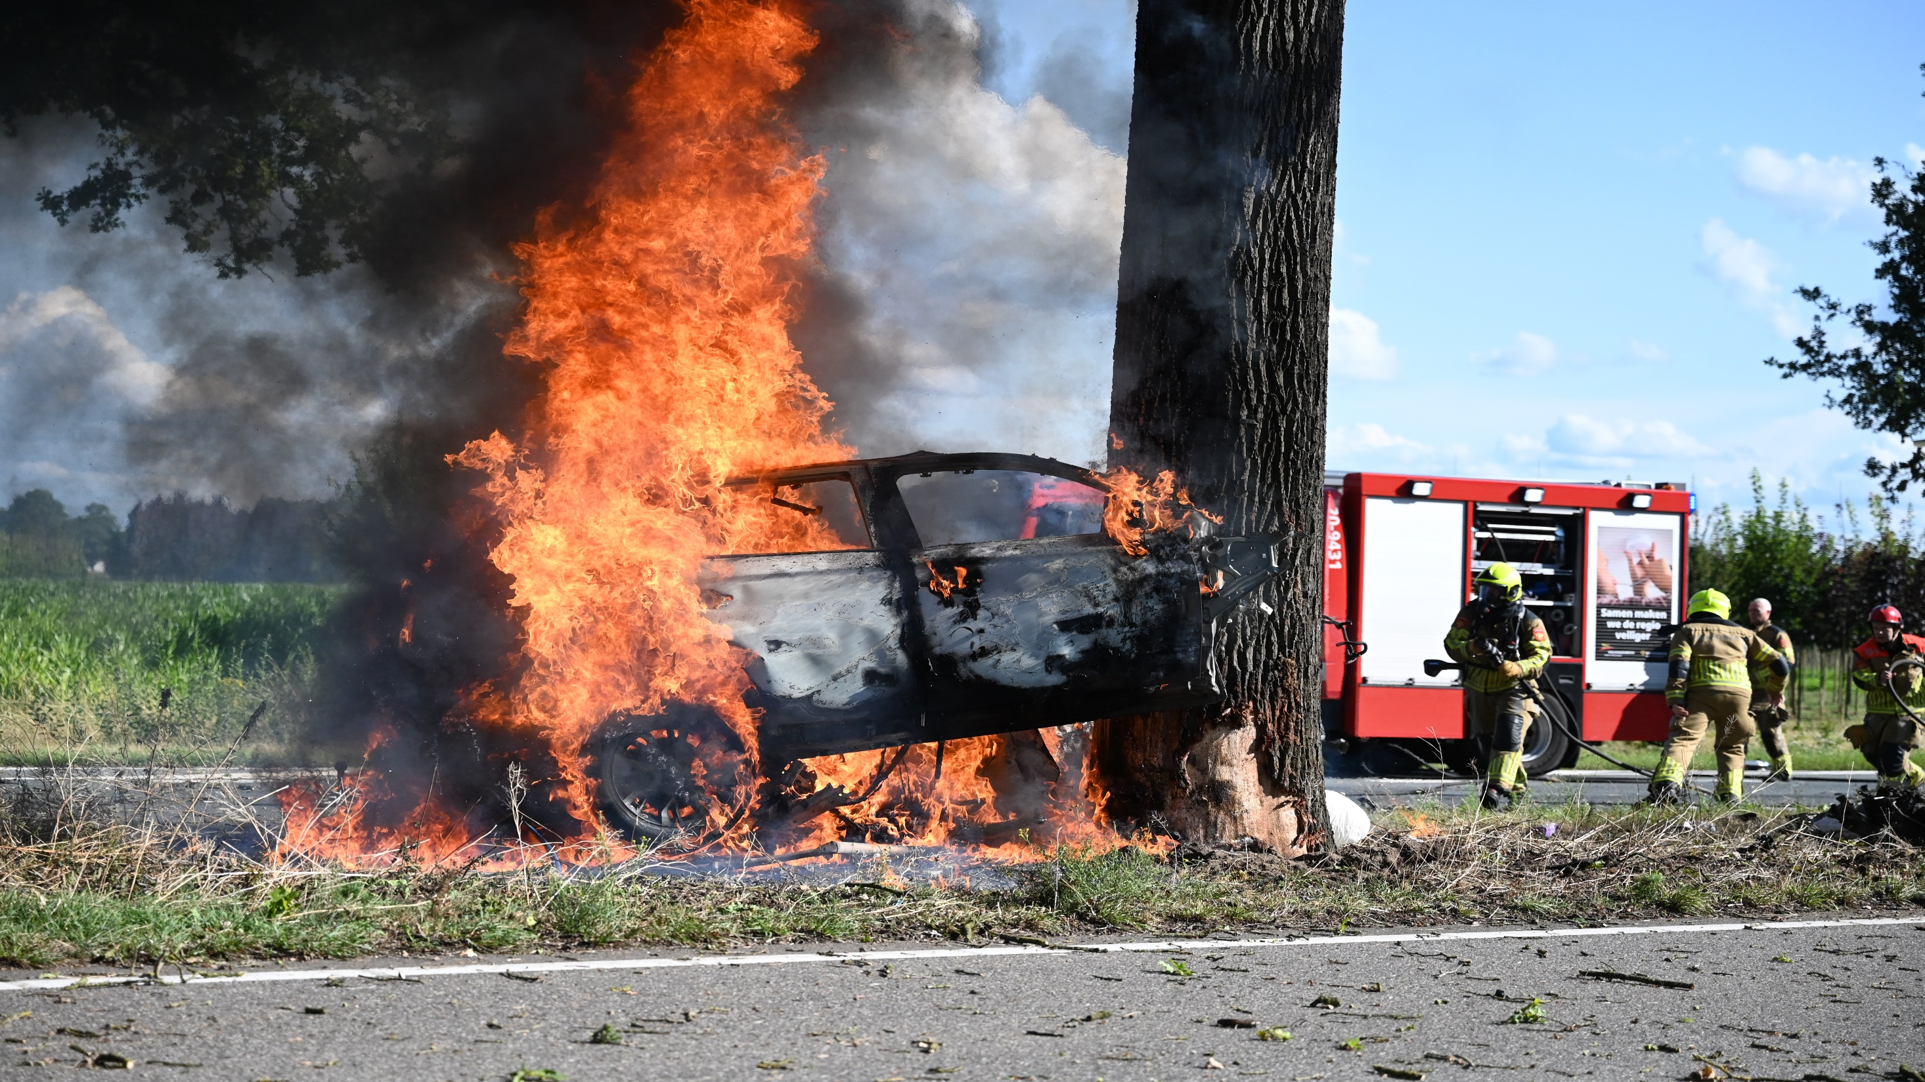
Brand en Elektrische Voertuigen
Protocol eenheid Zeeland West Brabant
zaakmap

Slide 2
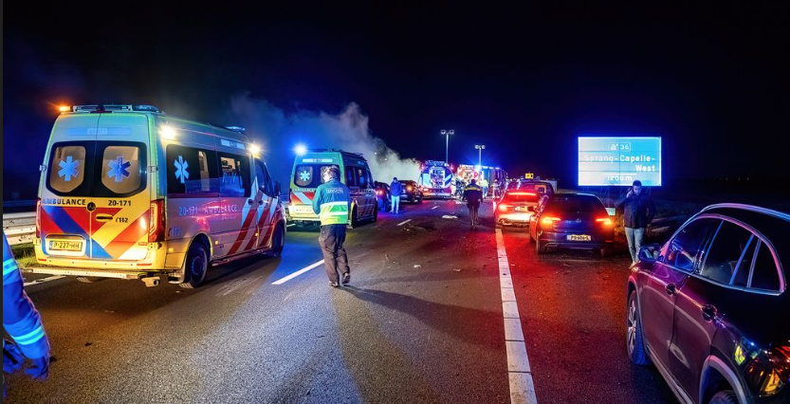
Melding
A59 ter hoogte van Waalwijk, aanrijding letsel met meerdere voertuigen. Een daarvan staat in brand. Onbekend of er nog personen in voertuig zijn.

Slide 3
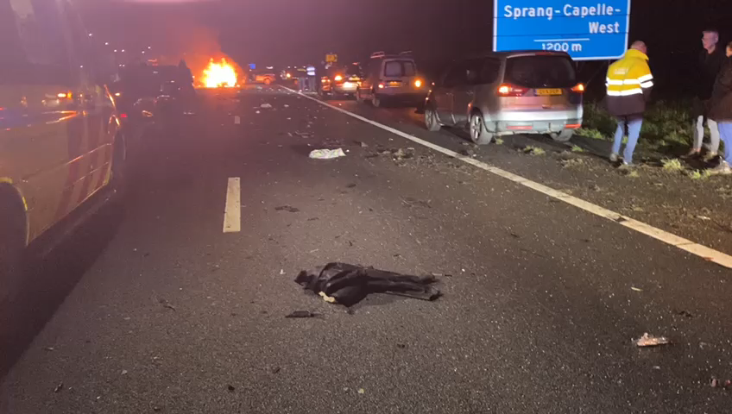
Aanleiding
Bron: bodycam beelden basisteam
Notes:
Op vrijdag 10 maart 2023, omstreeks 21:17 uur, had op de linkerrijbaan van de voor het openbaar verkeer openstaande rijksweg A59, ter hoogte van hectometerpaal 111.8, ter plaatse gelegen buiten de bebouwde kom van Sprang Capelle, deel uitmakend van de gemeente Waalwijk, een verkeersongeval met dodelijke afloop plaats gevonden.
Bij dit verkeersongeval waren in totaal drie (3) personenauto’s en een vrachtautocombinatie met elkaar in botsing gekomen.
Ten gevolge van dit ongeval was brand ontstaan in één van de betrokken voertuigen. In dit voertuig zaten ten tijde van het verkeersongeval en de hierop volgende brand vier (4) personen. Alle vier deze personen waren op de plaats van het ongeval overleden

Slide 4

Het hoger beroep in deze zaak is 24-04-2025
Het maken van foto of video opnamen is niet toegestaan!

Slide 5
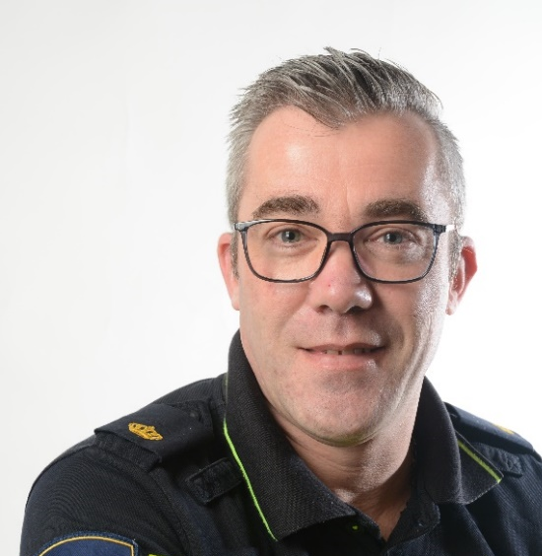
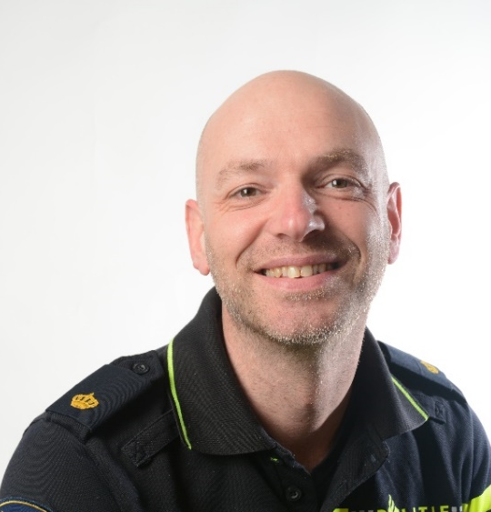
Even voorstellen
Nikolai Lieshout
Operationeel Specialist B Forensische Opsporing
Eenheid Zeeland – West – Brabant
Forensisch Coördinator
Maarten van Riel
Operationeel Specialist B Digitale Opsporing
Eenheid Oost - Brabant
Digitaal Coördinator

Slide 6
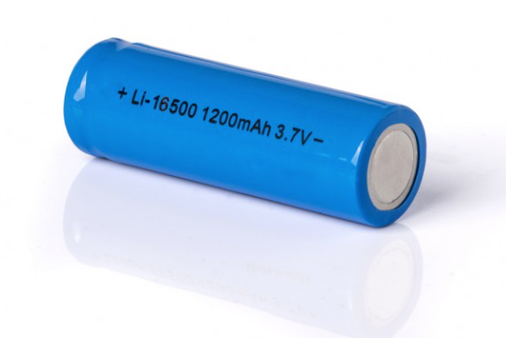
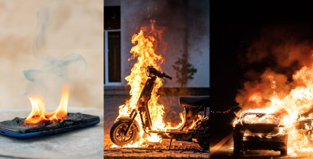
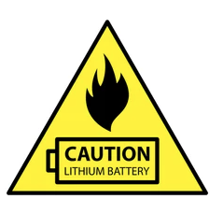
Waarom deze presentatie?
Dilemma’s berging slachtoffers A59
Risico’s lithium-ion branden
Werkinstructies
PBM en dompelcontainer
Vragen..? Wacht niet tot het einde!
Geen hand-out wel een werkinstructie

Slide 7
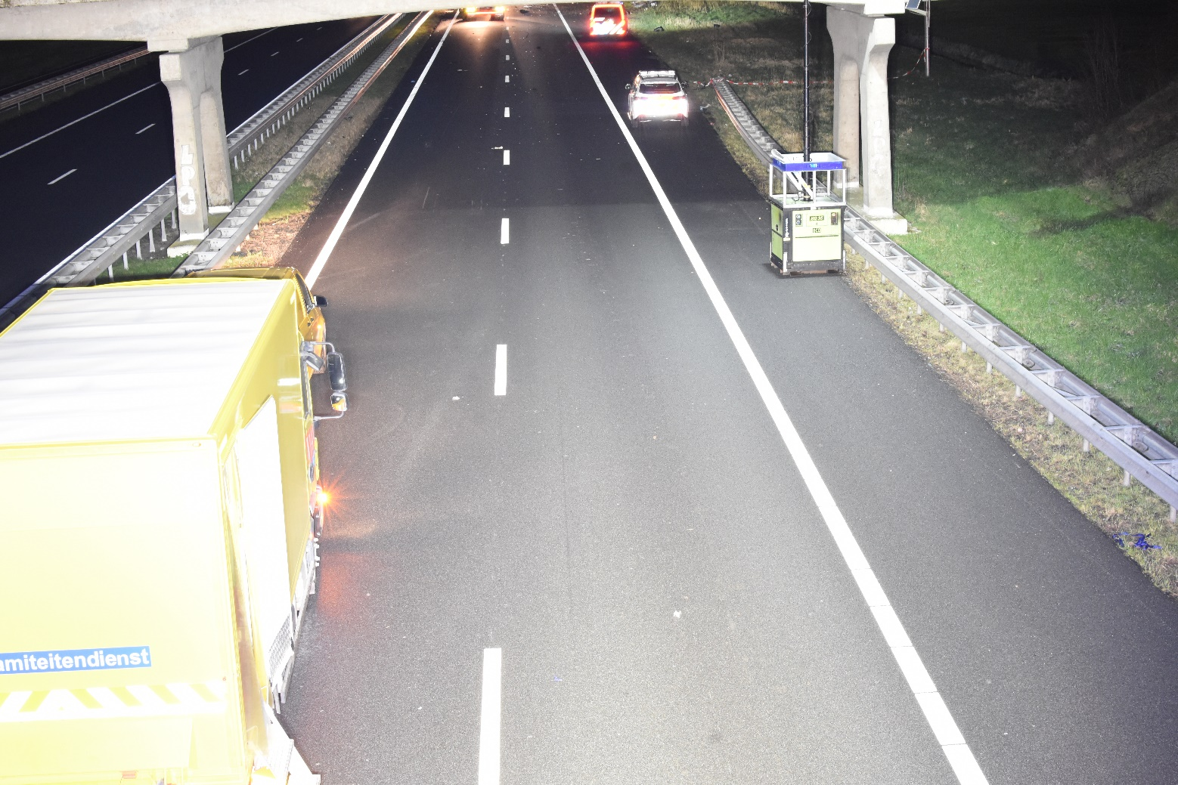
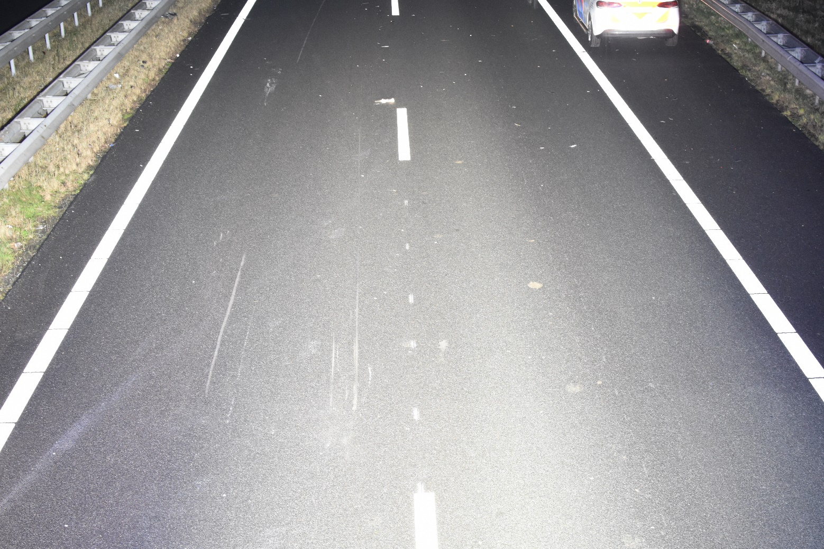
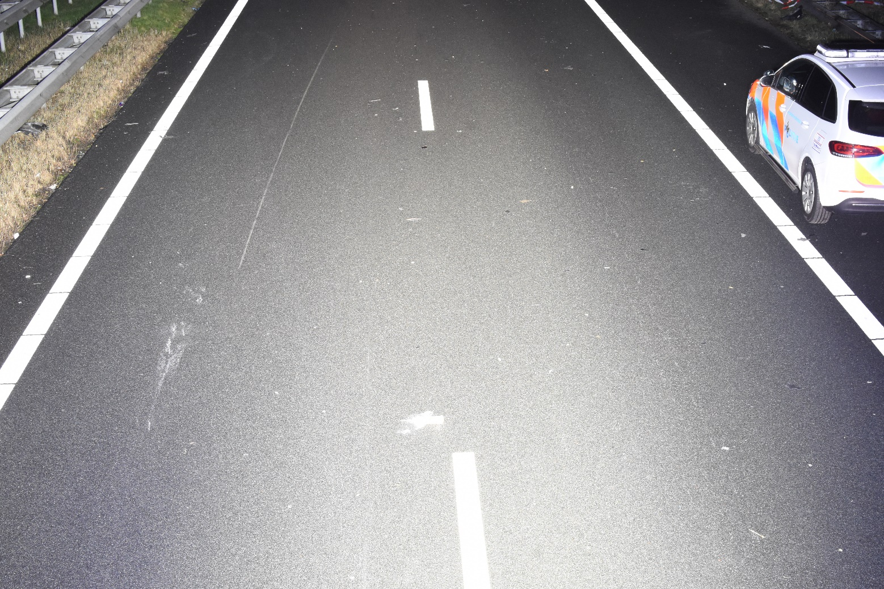
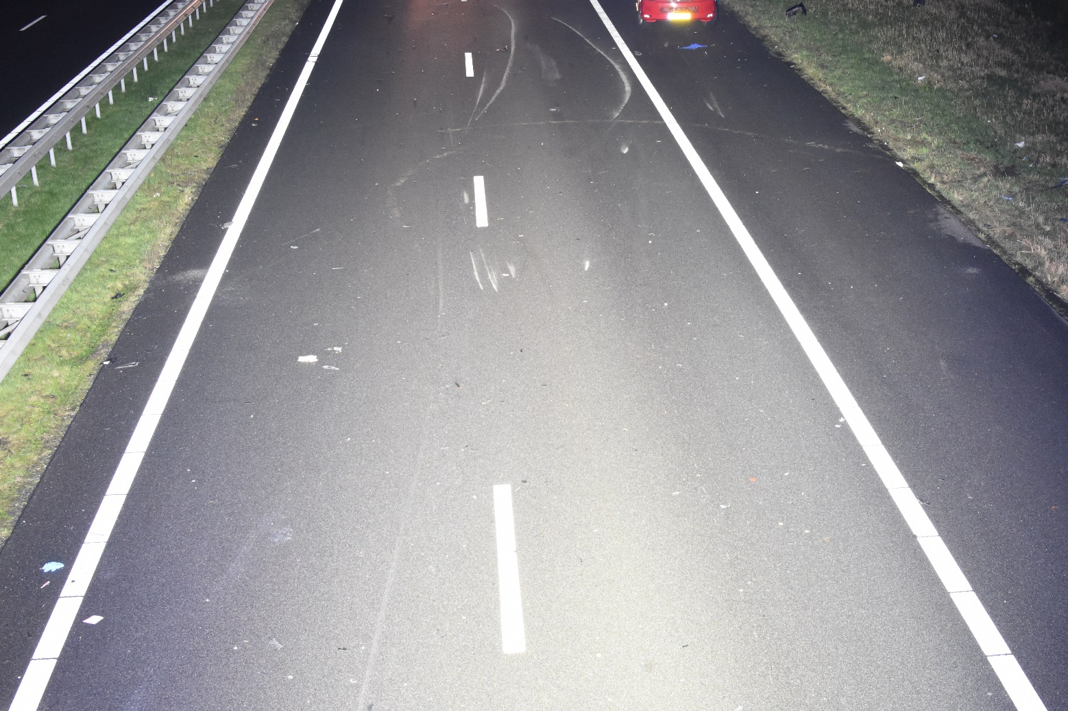
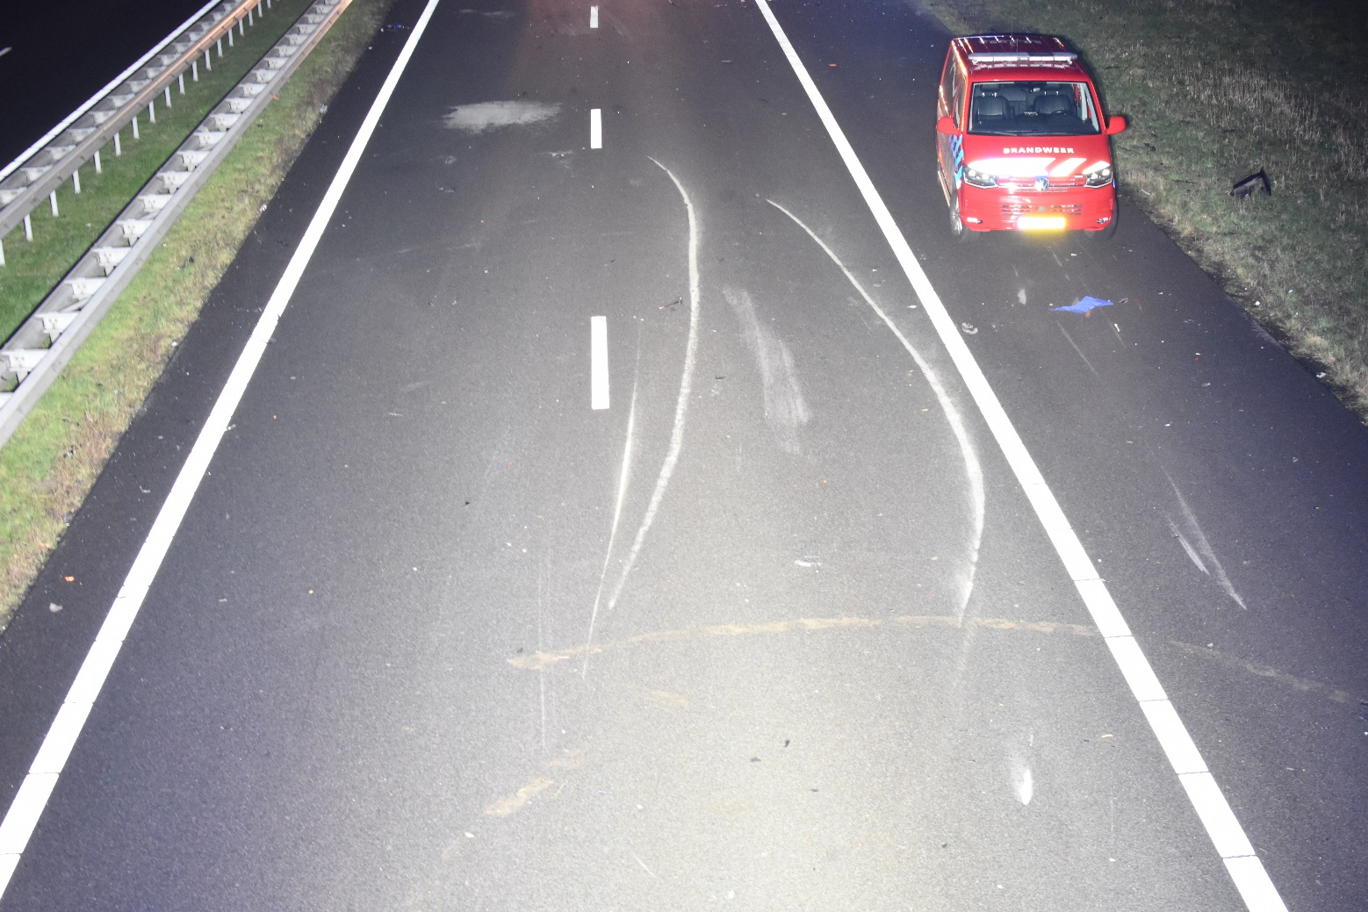
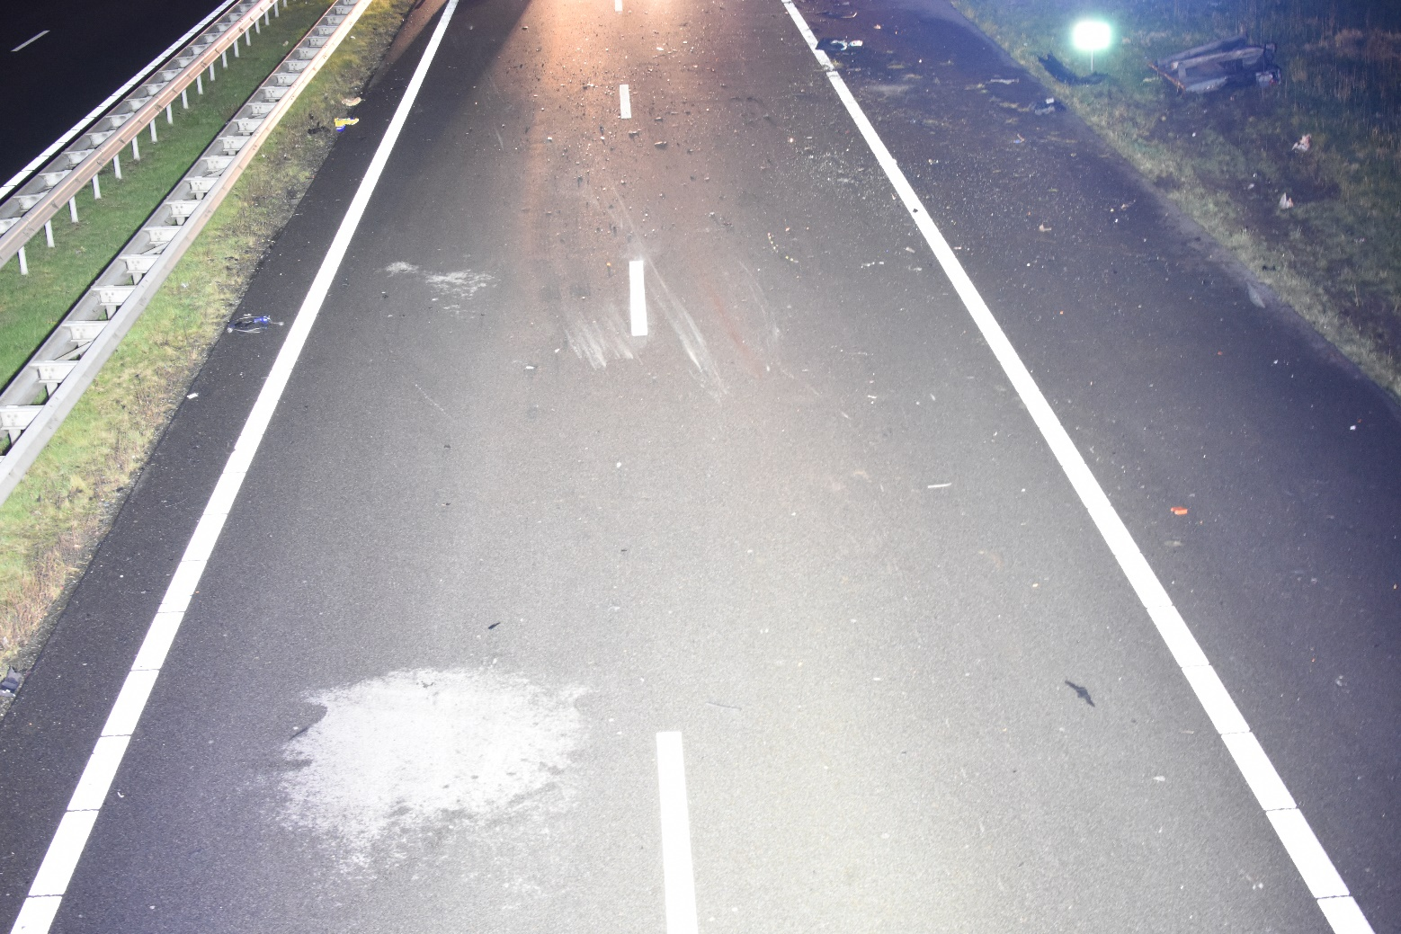
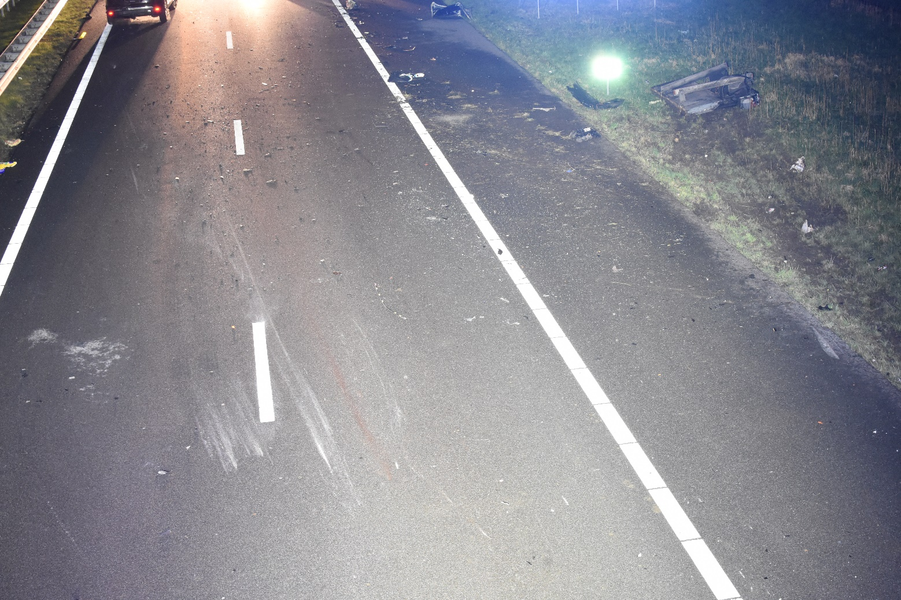
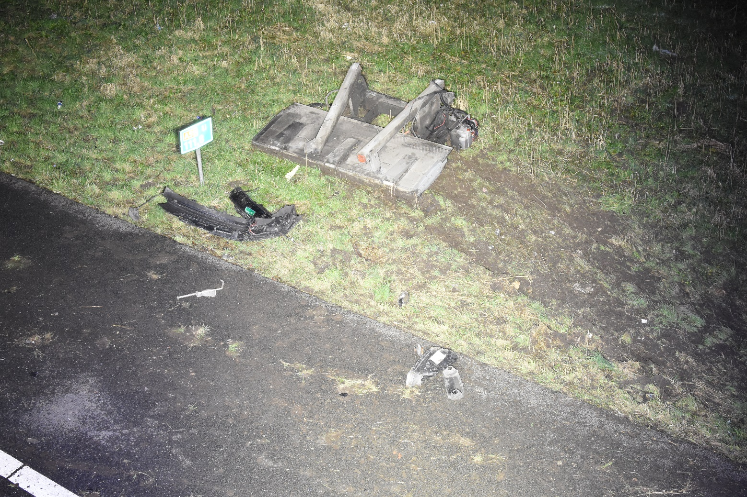
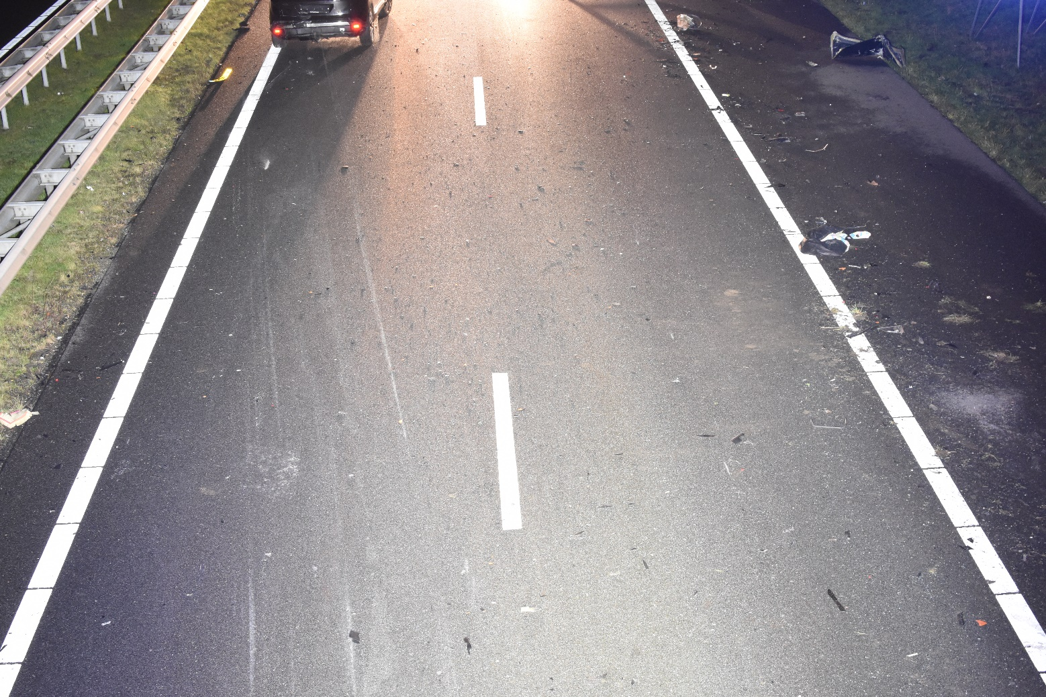
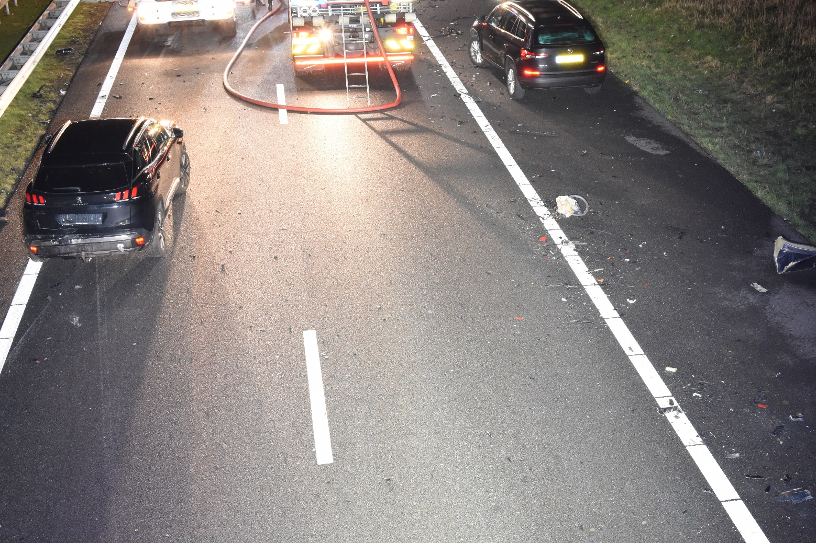
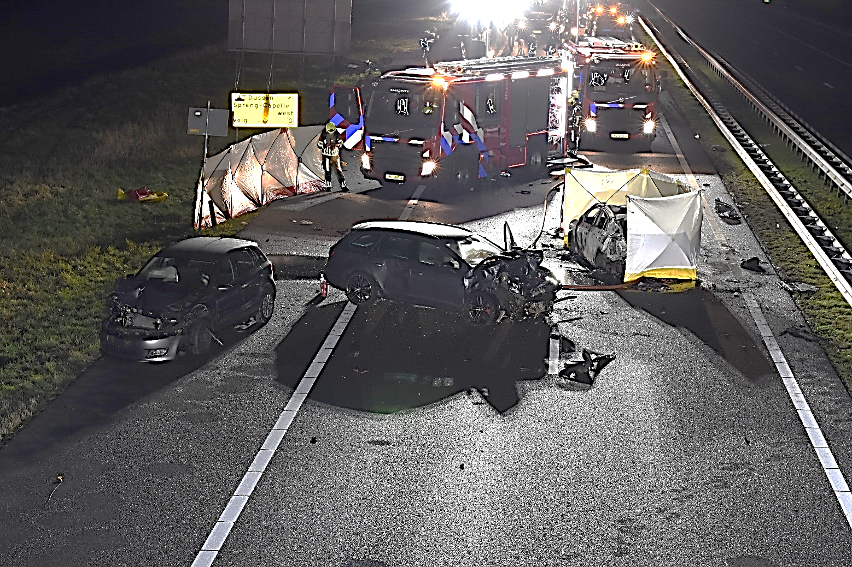
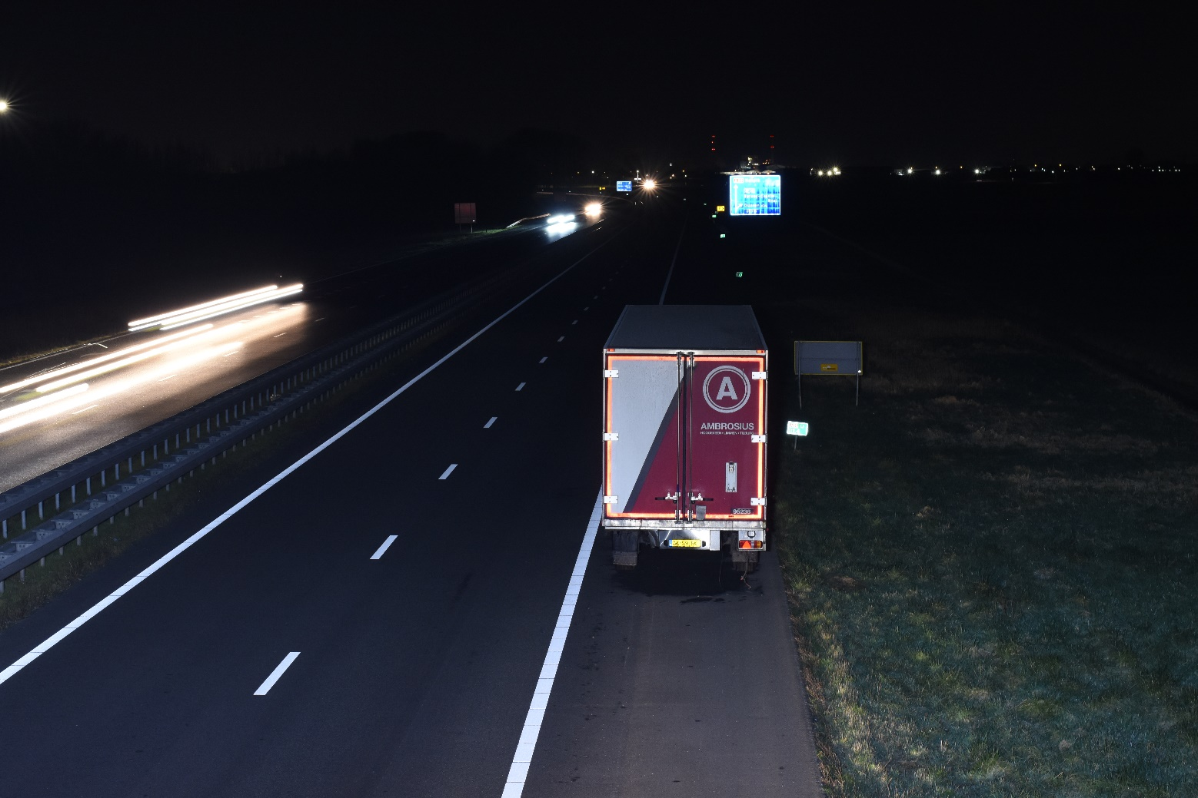
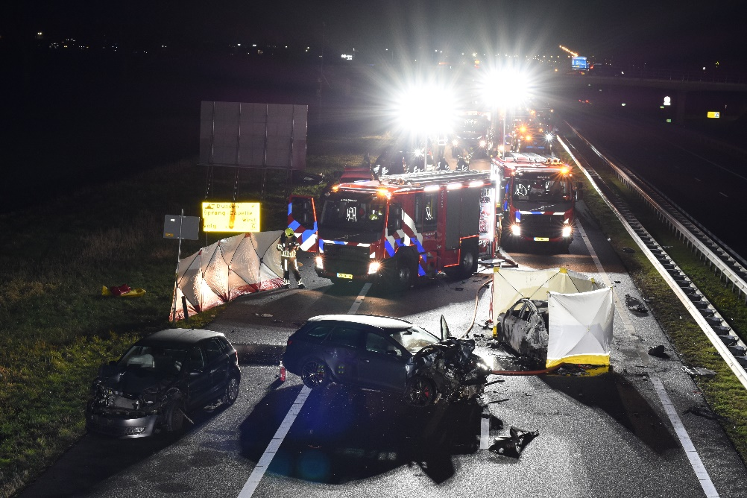
PD onderzoek

Slide 8
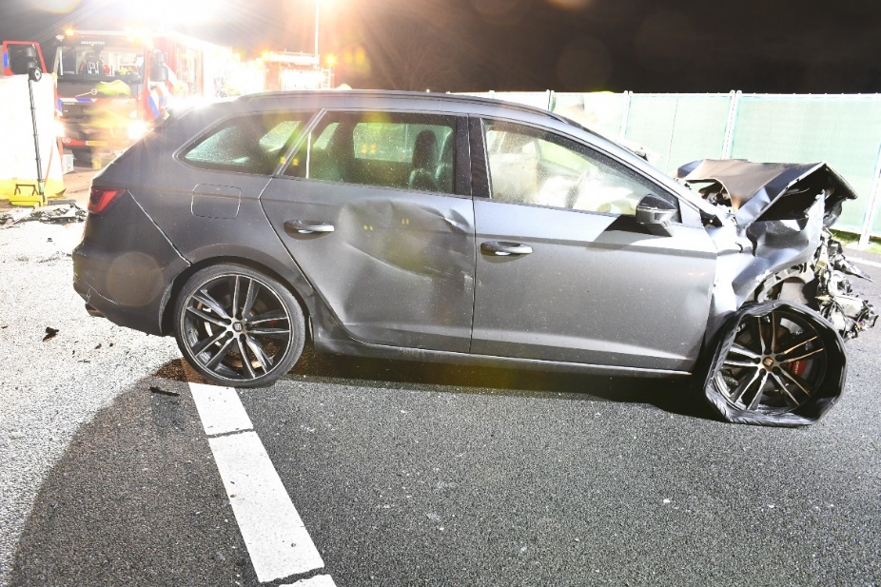
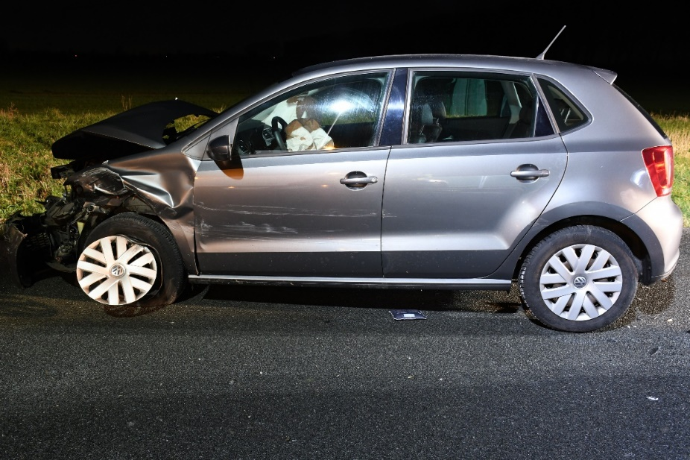
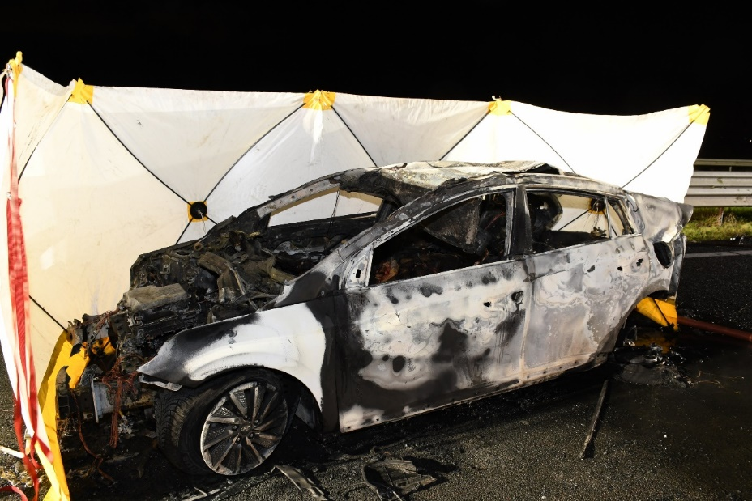
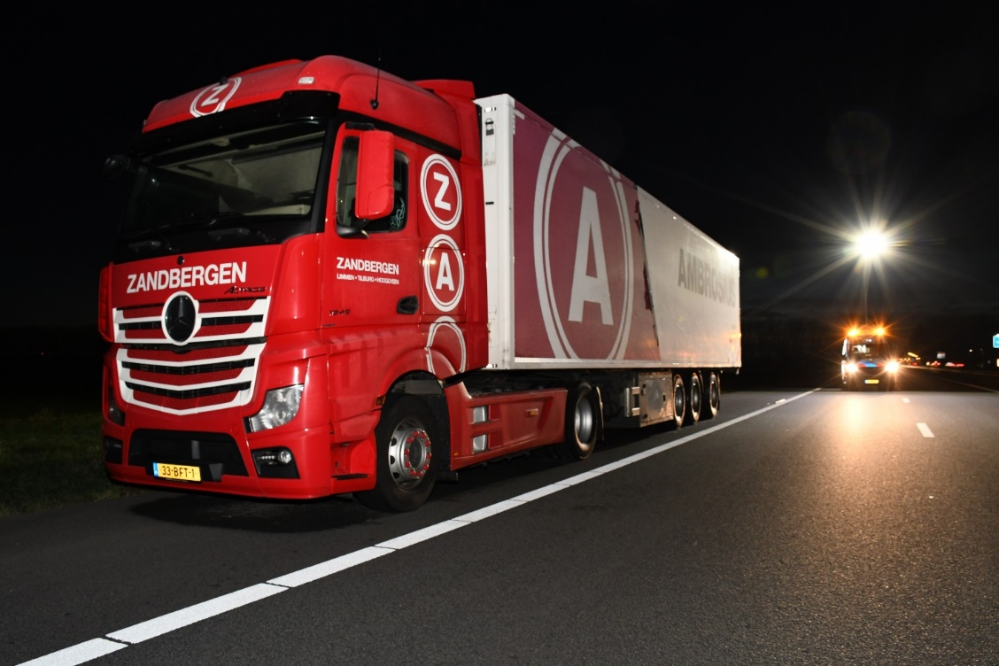
Betrokken voertuigen

Slide 9
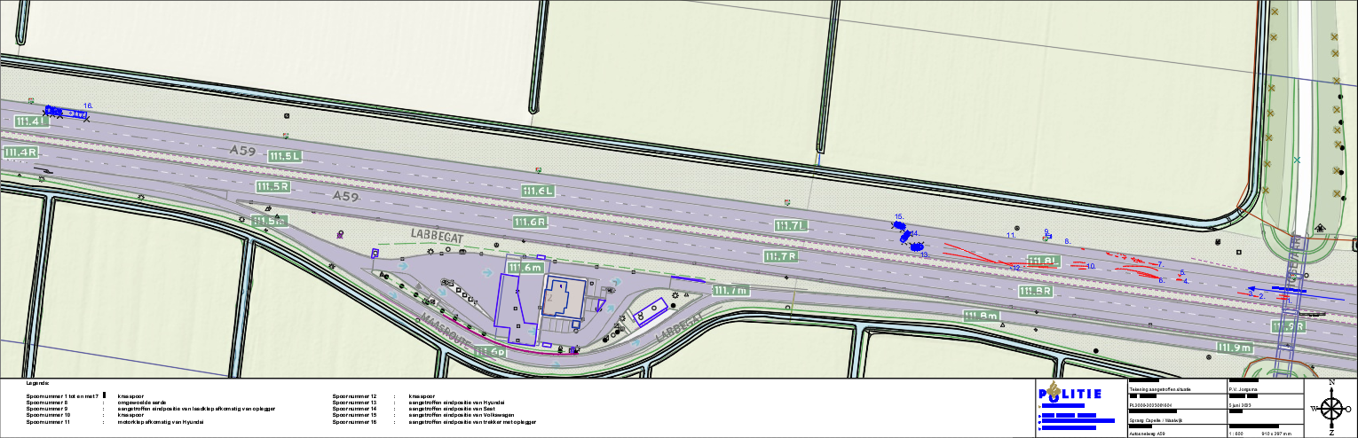
PD onderzoek

Slide 10
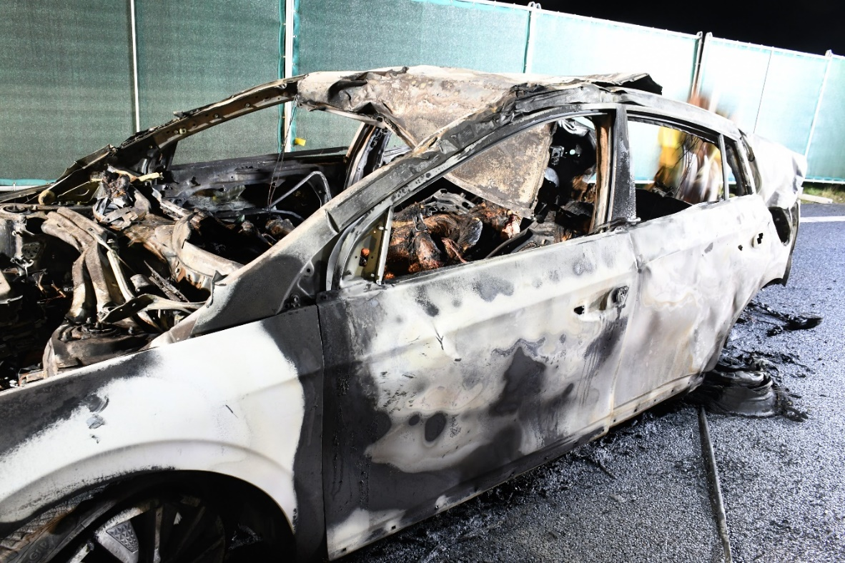
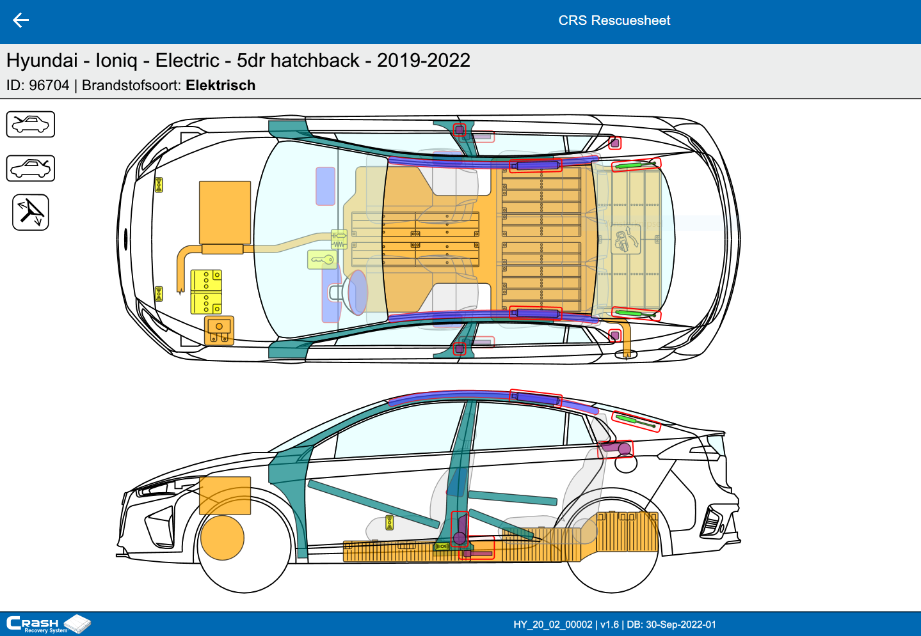
Probleem!
Uitgebrand voertuig betreft een Hyundai Ioniq (Elektrisch voertuig)
In dit voertuig zitten vier overleden slachtoffers
Er is een vermoeden van de identiteit van deze slachtoffers
Er is sprake van een Thermal runaway

Slide 11
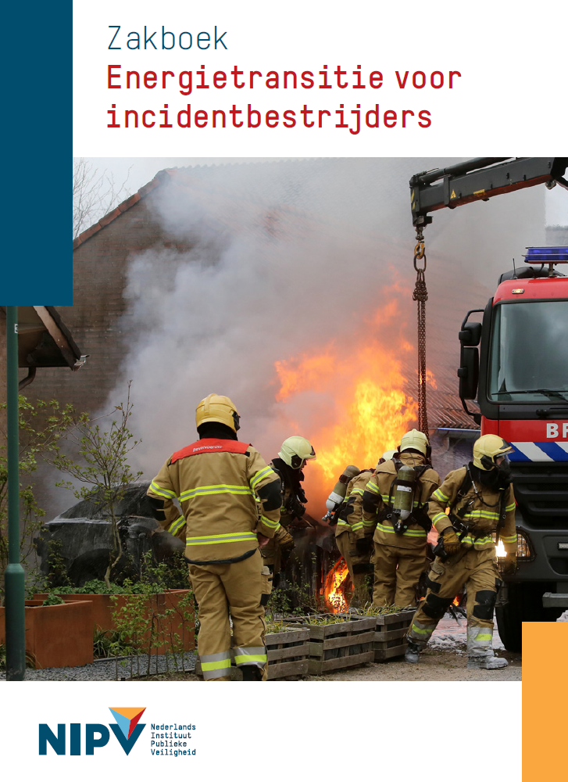
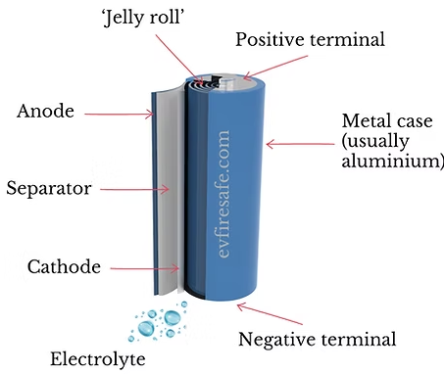
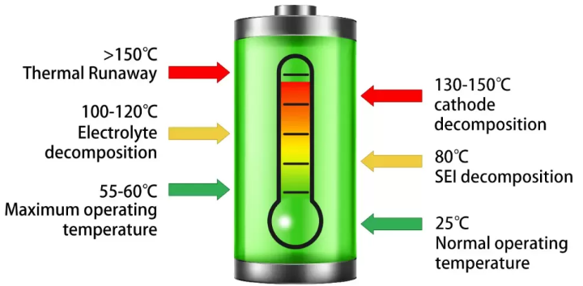
Risico’s!
Thermal Runaway
Toxische en bijtende rook/gassen (VE, HF, CO, H2)
Explosiegevaar, zowel van de rook als van wegschietende accucellen
Elektrocutiegevaar
Vervuild bluswater en binnenruimten door fluorhoudende stoffen

Slide 12
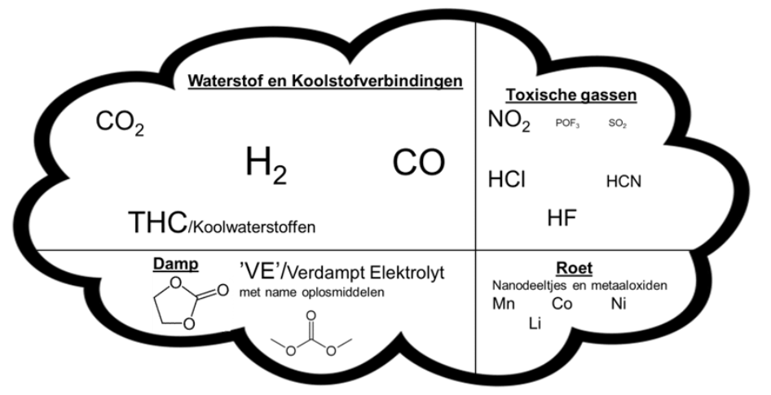
Risico’s!
Waterstoffluoride (HF)
Waarde vanaf 1ppm lichte irritaties slijmvliezen
Door het ontbinden van elektrolyt
Beschermende kleding en ademlucht
Slaat neer op omgeving, voertuigen, slachtoffers, materieel en kleding.
Tijd blootgesteld aan HF | 10 minuten |  | 30 minuten |  | 1 uur
Waarde | mg/m³ | ppm | mg/m³ | ppm | mg/m³ | ppm
VWR (voorlichtingsrichtwaarde) | 0,83 | 1 | 0,83 | 1 | 0,83 | 1
AGW (alarmeringsgrenswaarde) | 79 | 95 | 29 | 35 | 20 | 24
LBW (levensbedreigende waarde) | 150 | 180 | 51 | 61 | 36 | 43
Waarde vanaf 1ppm lichte irritaties slijmvliezen
Vanaf 35 ppm ademhalingsproblemen en chemische brandwonden
Boven 95 ppm onherstelbare gezondheidseffecten
Boven de 180 levensbedreigend!

Slide 13
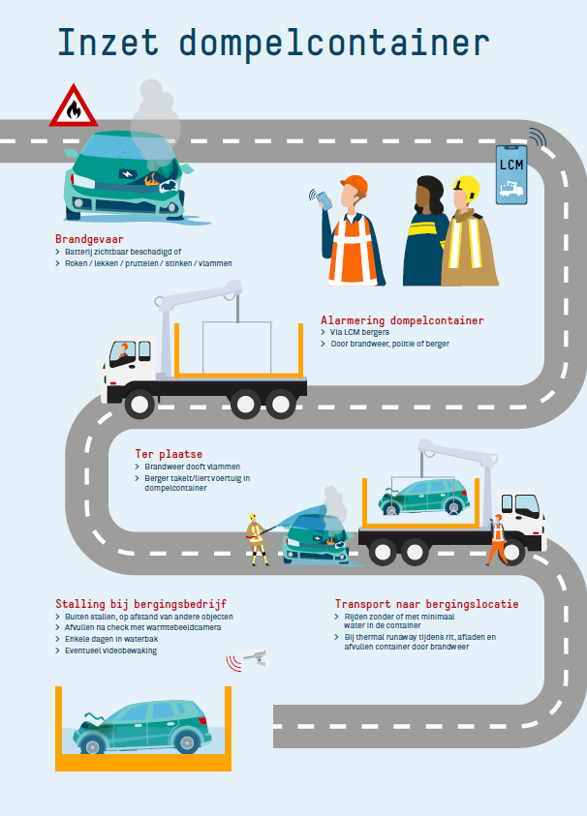
Probleem!
Alle medewerkers van FO Verkeer in Nederland zijn opgeleid volgens NEN 9140, voor het veilig werken aan een elektrisch voertuig.
Maar….
Vaak zijn deze niet uitgebrand en de NEN norm spreekt niet over beschadigde voertuigen.
Daarnaast bestaat er een protocol voor het bergen van elektrische voertuigen.
Maar….
Niet voor het bergen van overleden slachtoffers uit een elektrisch voertuig.

Slide 14
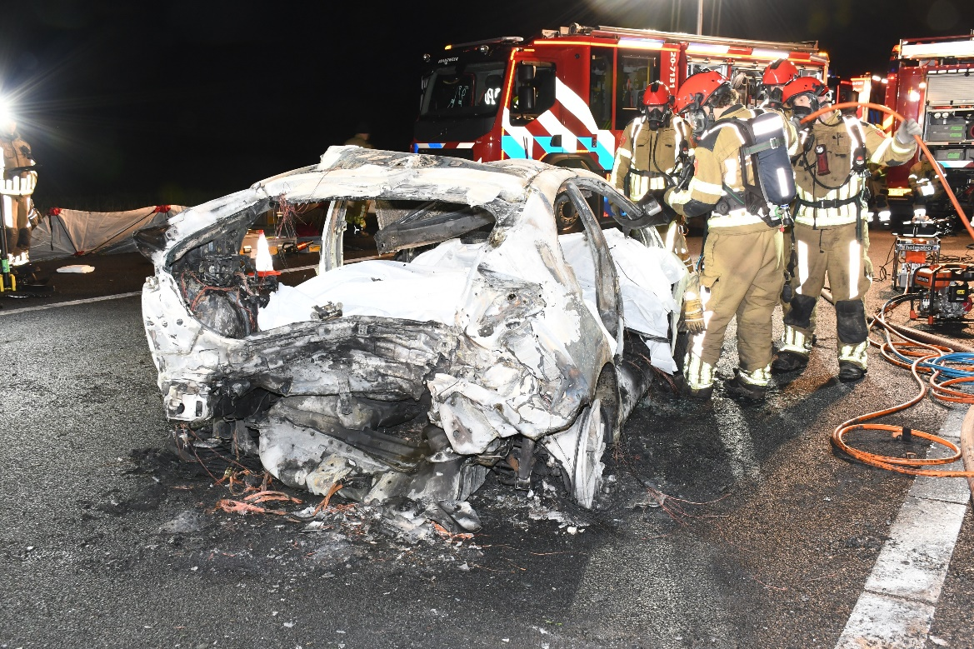
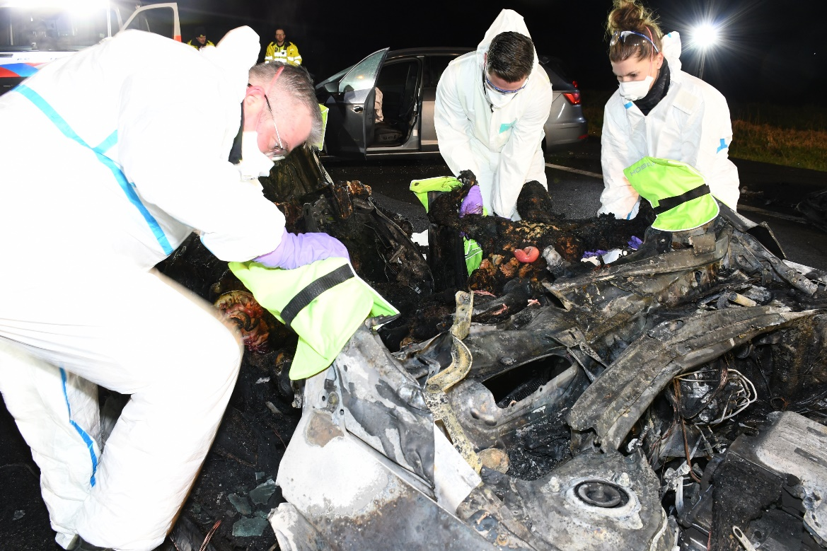
Dillema’s!
Het bergen van de slachtoffers is een taak voor de politie, niet voor de brandweer
De brandweer is voorzien van de juiste PBM’s voor het bergen van de slachtoffers
Bij de politie was op dat moment niemand in dienst die ademlucht getraind was
Er is een economisch belang (doorstroming) dat de autosnelweg, niet minimaal 24 uur wordt afgesloten;
Is het ethisch verantwoord de slachtoffers in het voertuig te laten zitten en deze in het voertuig, in een waterbak te vervoeren naar een opslagplaats en deze pas na minimaal 24 uur te bevrijden en te identificeren?
Is er onderzoeksbelang voor een snelle berging en identificatie van de slachtoffers?
Is het mogelijk om de slachtoffers, op een veilige manier, op de plaats delict te bergen?
Goed gedaan?
Goed gegaan?

Slide 15



Bijeenkomst NIPV
KN FoCo
Probleemstelling:
Wat is voor deze omstandigheden, de veiligste manier voor de medewerkers van het team forensische opsporing, om de slachtoffers te bergen, zodat er nog forensisch onderzoek naar de identiteit van deze personen kan plaats vinden?
Bij welk kwaliteitsnetwerk hoort dit thuis?
KN Brand & Explo
KN OBI
Docent PA
KN PD onderzoek
KN FO Verkeer

Slide 16
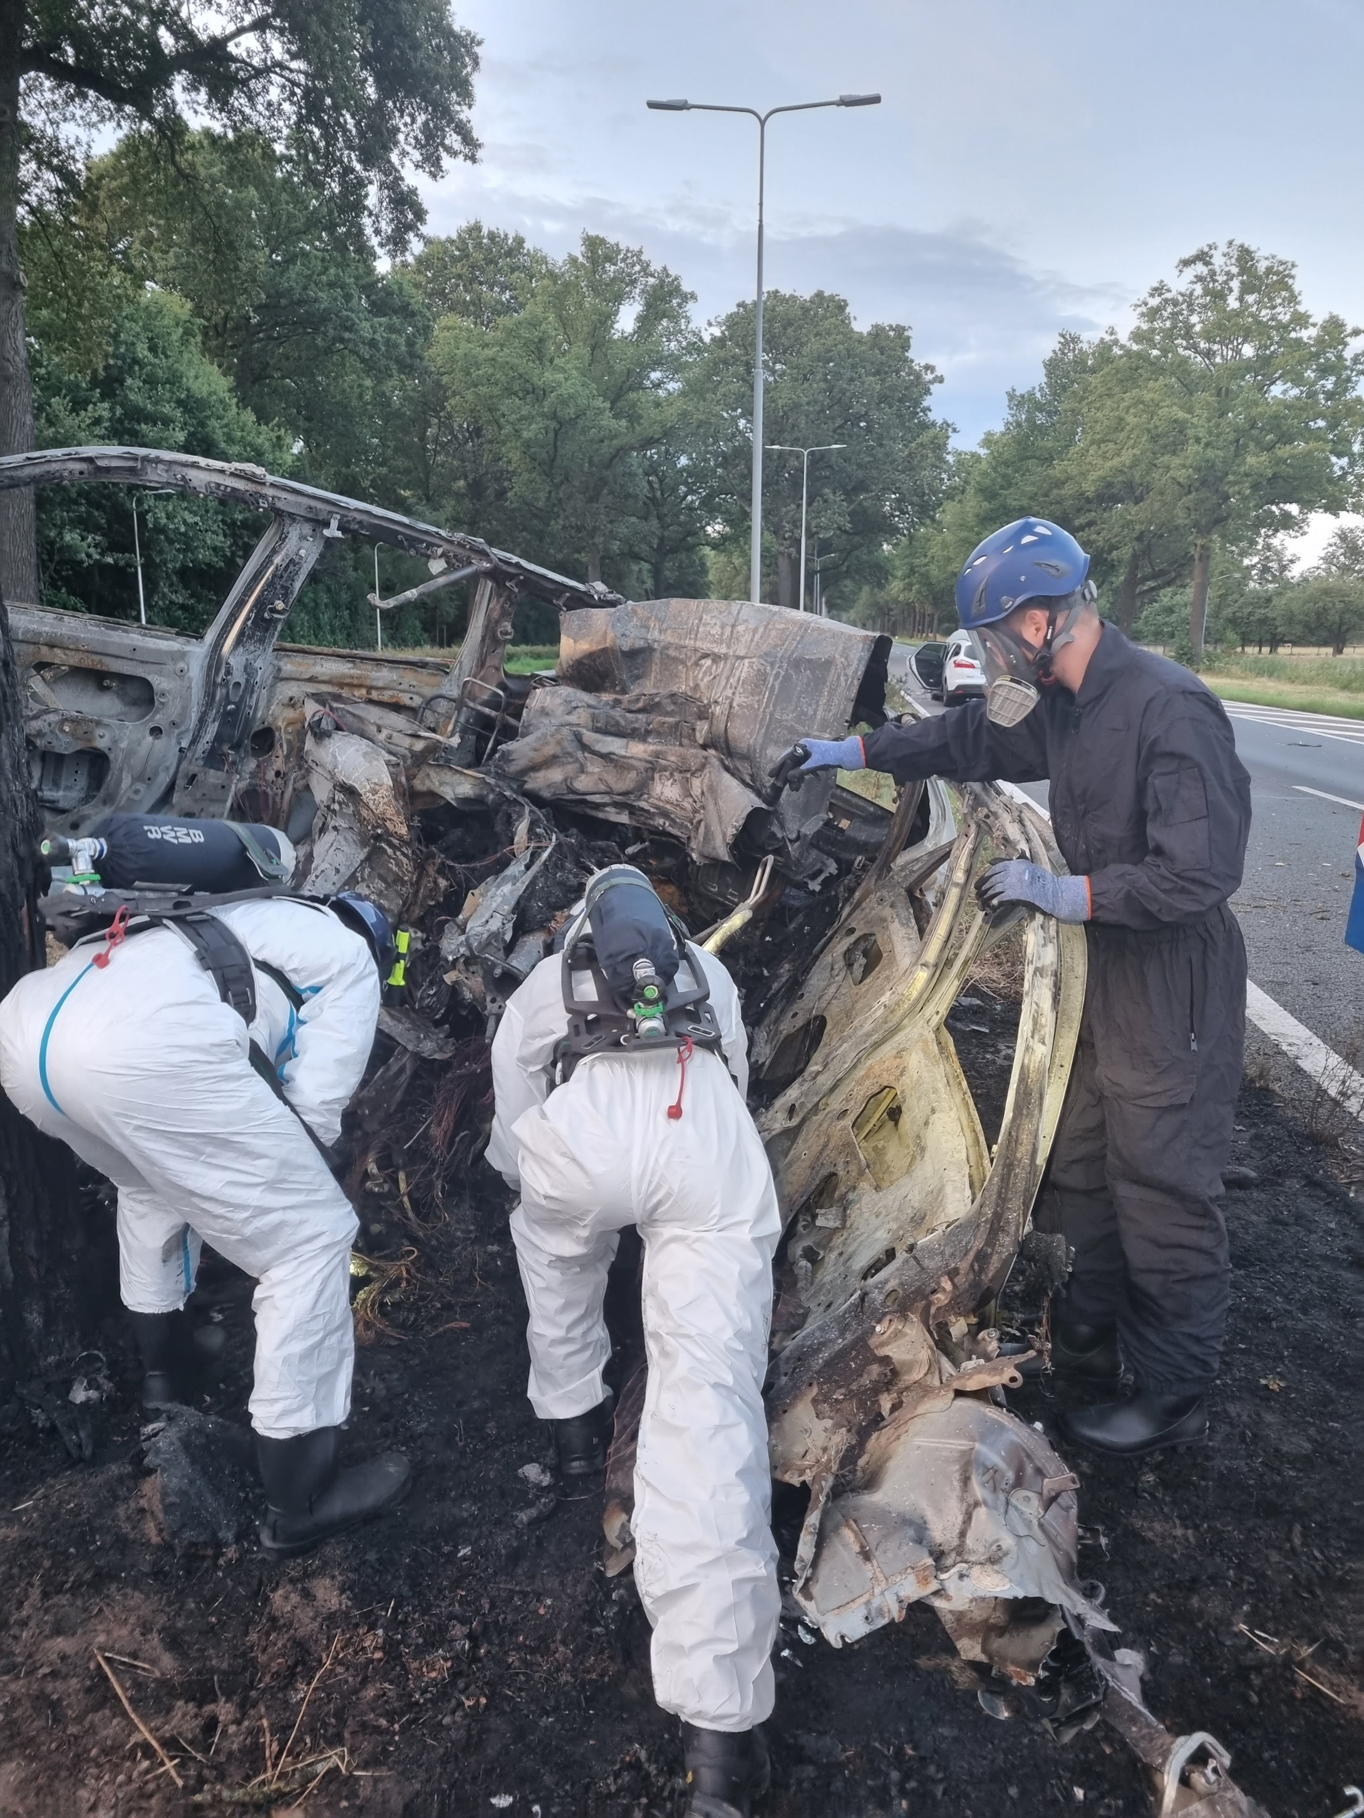
Bijeenkomst NIPV
Persoonlijke Beschermingsmiddelen
TIP: Let op welke beschermingsmiddelen de brandweer gebruikt! Als deze met ademlucht werkt is het verstandig om ook met ademlucht binnen de cirkel (hot-zone) te werken.
Algemeen advies bij dergelijke onderzoek
- Draag brandoverall met daarover een witte overall
- Draag werkhandschoenen met daarover nitrile handschoenen
- Draag een Multi gasdetector
- Gebruik een volgelaatsmaster met ABEK filterbus
- Draag veiligheidslaarzen

Slide 17
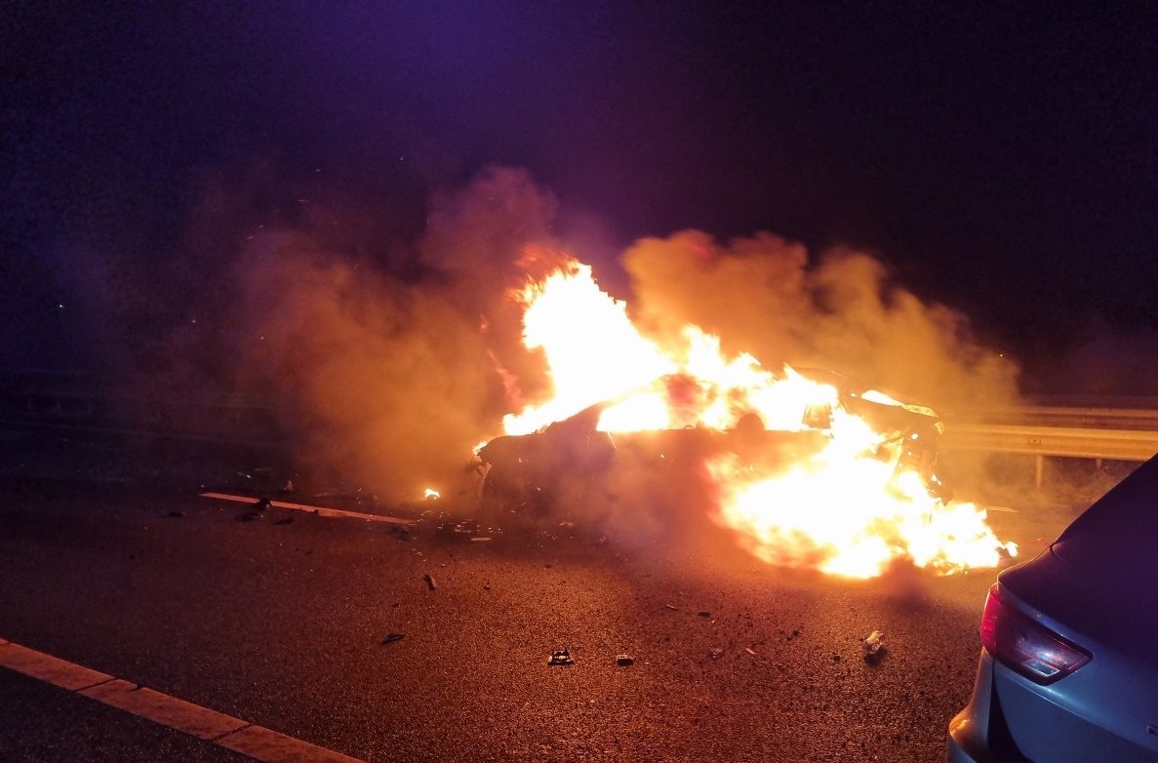
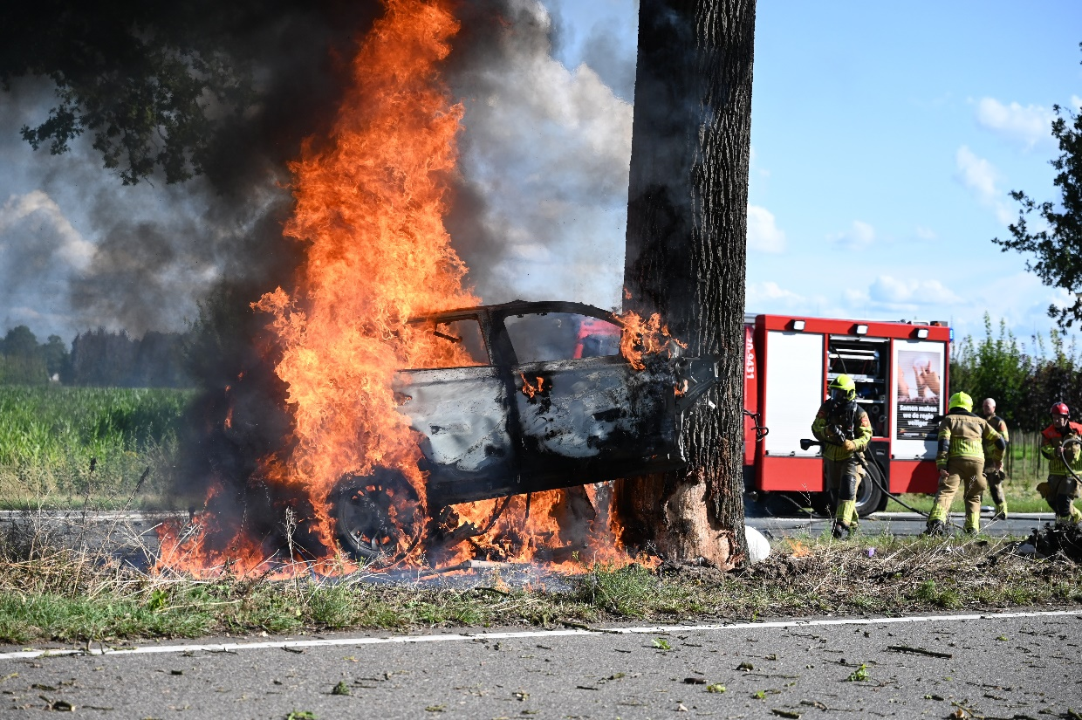
Bijeenkomst NIPV
3 scenario’s
Het voertuig kan niet worden geblust in verband met thermal runaway waardoor het op dat moment niet mogelijk is om de slachtoffers veilig te bergen.
Het voertuig is geblust, maar er is sprake van een instabiel accupakket waardoor het weer ontbranden van het accupakket een mogelijk ernstig risico voor de forensisch onderzoekers tijdens het bergen van de slachtoffers vormt.
Het voertuig is geblust en er is sprake van een stabiel accupakket waardoor er geen risico tijdens het bergen van de slachtoffers voor de forensisch onderzoekers aanwezig is.

Slide 18
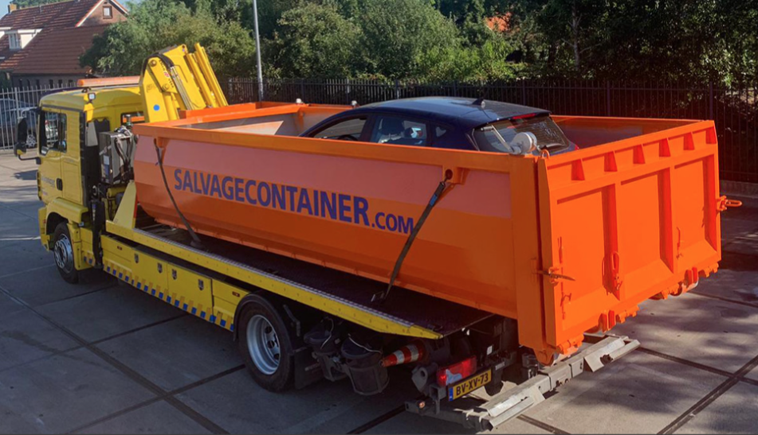
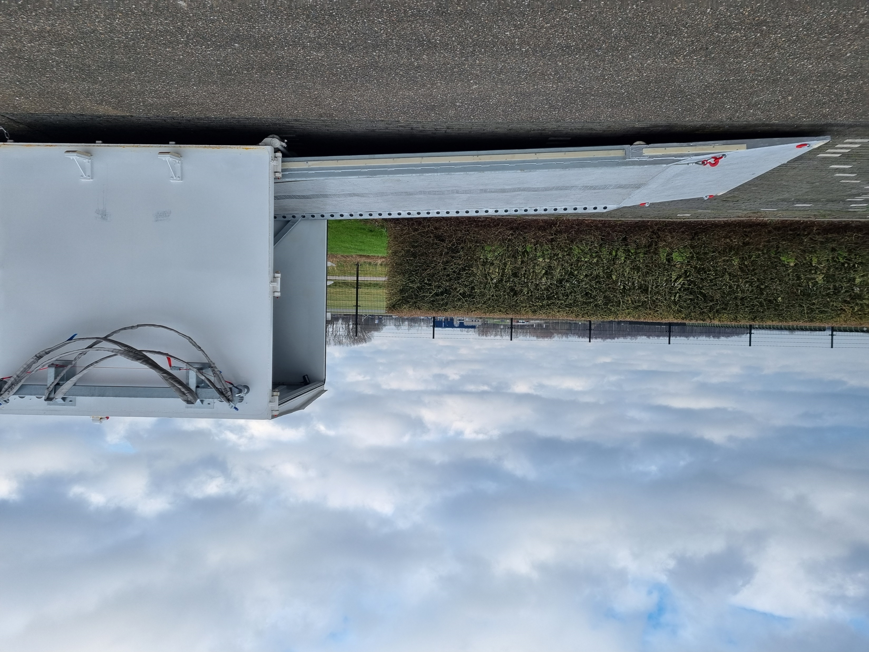
Inzet dompelcontainer
Dompelcontainer Politie
1. Gesloten container
2. Team transsport (3X)
3. Werkruimte door uitschuifbare laadklep
4. 72 uur bewakingssysteem op accu met alarmering
5. Door inrichting kans op behoud kwetsbare sporen
Niet inzetbaar!
Salvagecontainer
Open container
Snel inzetbaar
Beperkte werkruimte
Staat op terrein berger
Kwetsbare sporen kunnen verloren gaan
Direct inzetbaar!

Slide 19
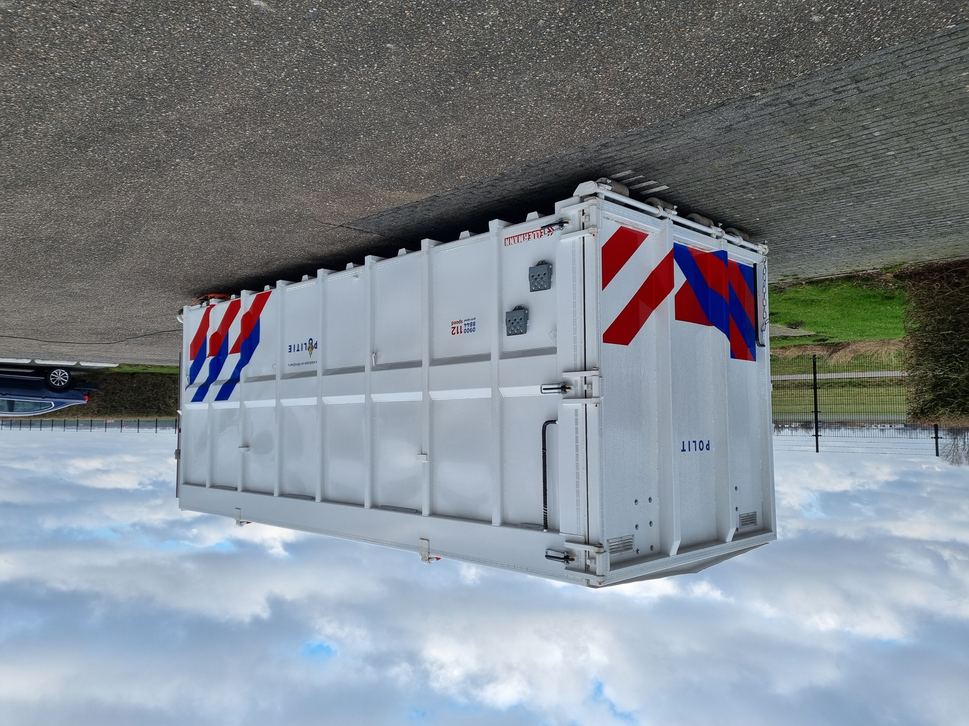
Scenario 1
Het voertuig kan niet worden geblust in verband met thermal runaway waardoor het op dat moment niet mogelijk is om de slachtoffers veilig te bergen.
FoCo komt zelf ter plaatse
FoCo neemt deel aan het COPI overleg
FoCo regelt dat AGS ter plaatse komt
FoCo regelt dat ademlucht getrainde FO medewerkers ter plaatse komen
Deze fixeren slachtoffer(s) t.b.v. identificatie en vervoer
Maken gebruik van de hen beschikbare PBM’s
AGS of door hem aangewezen persoon, blijft metingen uitvoeren
Slachtoffer(s) blijven in het voertuig en worden in container naar eerst mogelijke veilige en afsluitbare plaats getransporteerd. (Zo min mogelijk transportbewegingen)
Pas als AGS sein veilig heeft gegeven, worden slachtoffer(s) geborgen (door ademlucht getrainde FO medewerkers) en overgebracht naar mortuarium
De slachtoffers worden in een vloeistofdichte bak of indien niet genoeg voorradig een dubbele laag transportzakken vervoerd ten behoeve van de lijkschouw:
Het voertuig wordt in container vervoerd naar afgesloten plaats van onderzoek (buiten)
Forensische vervolgonderzoeken pas na minimaal 24 uur

Slide 20
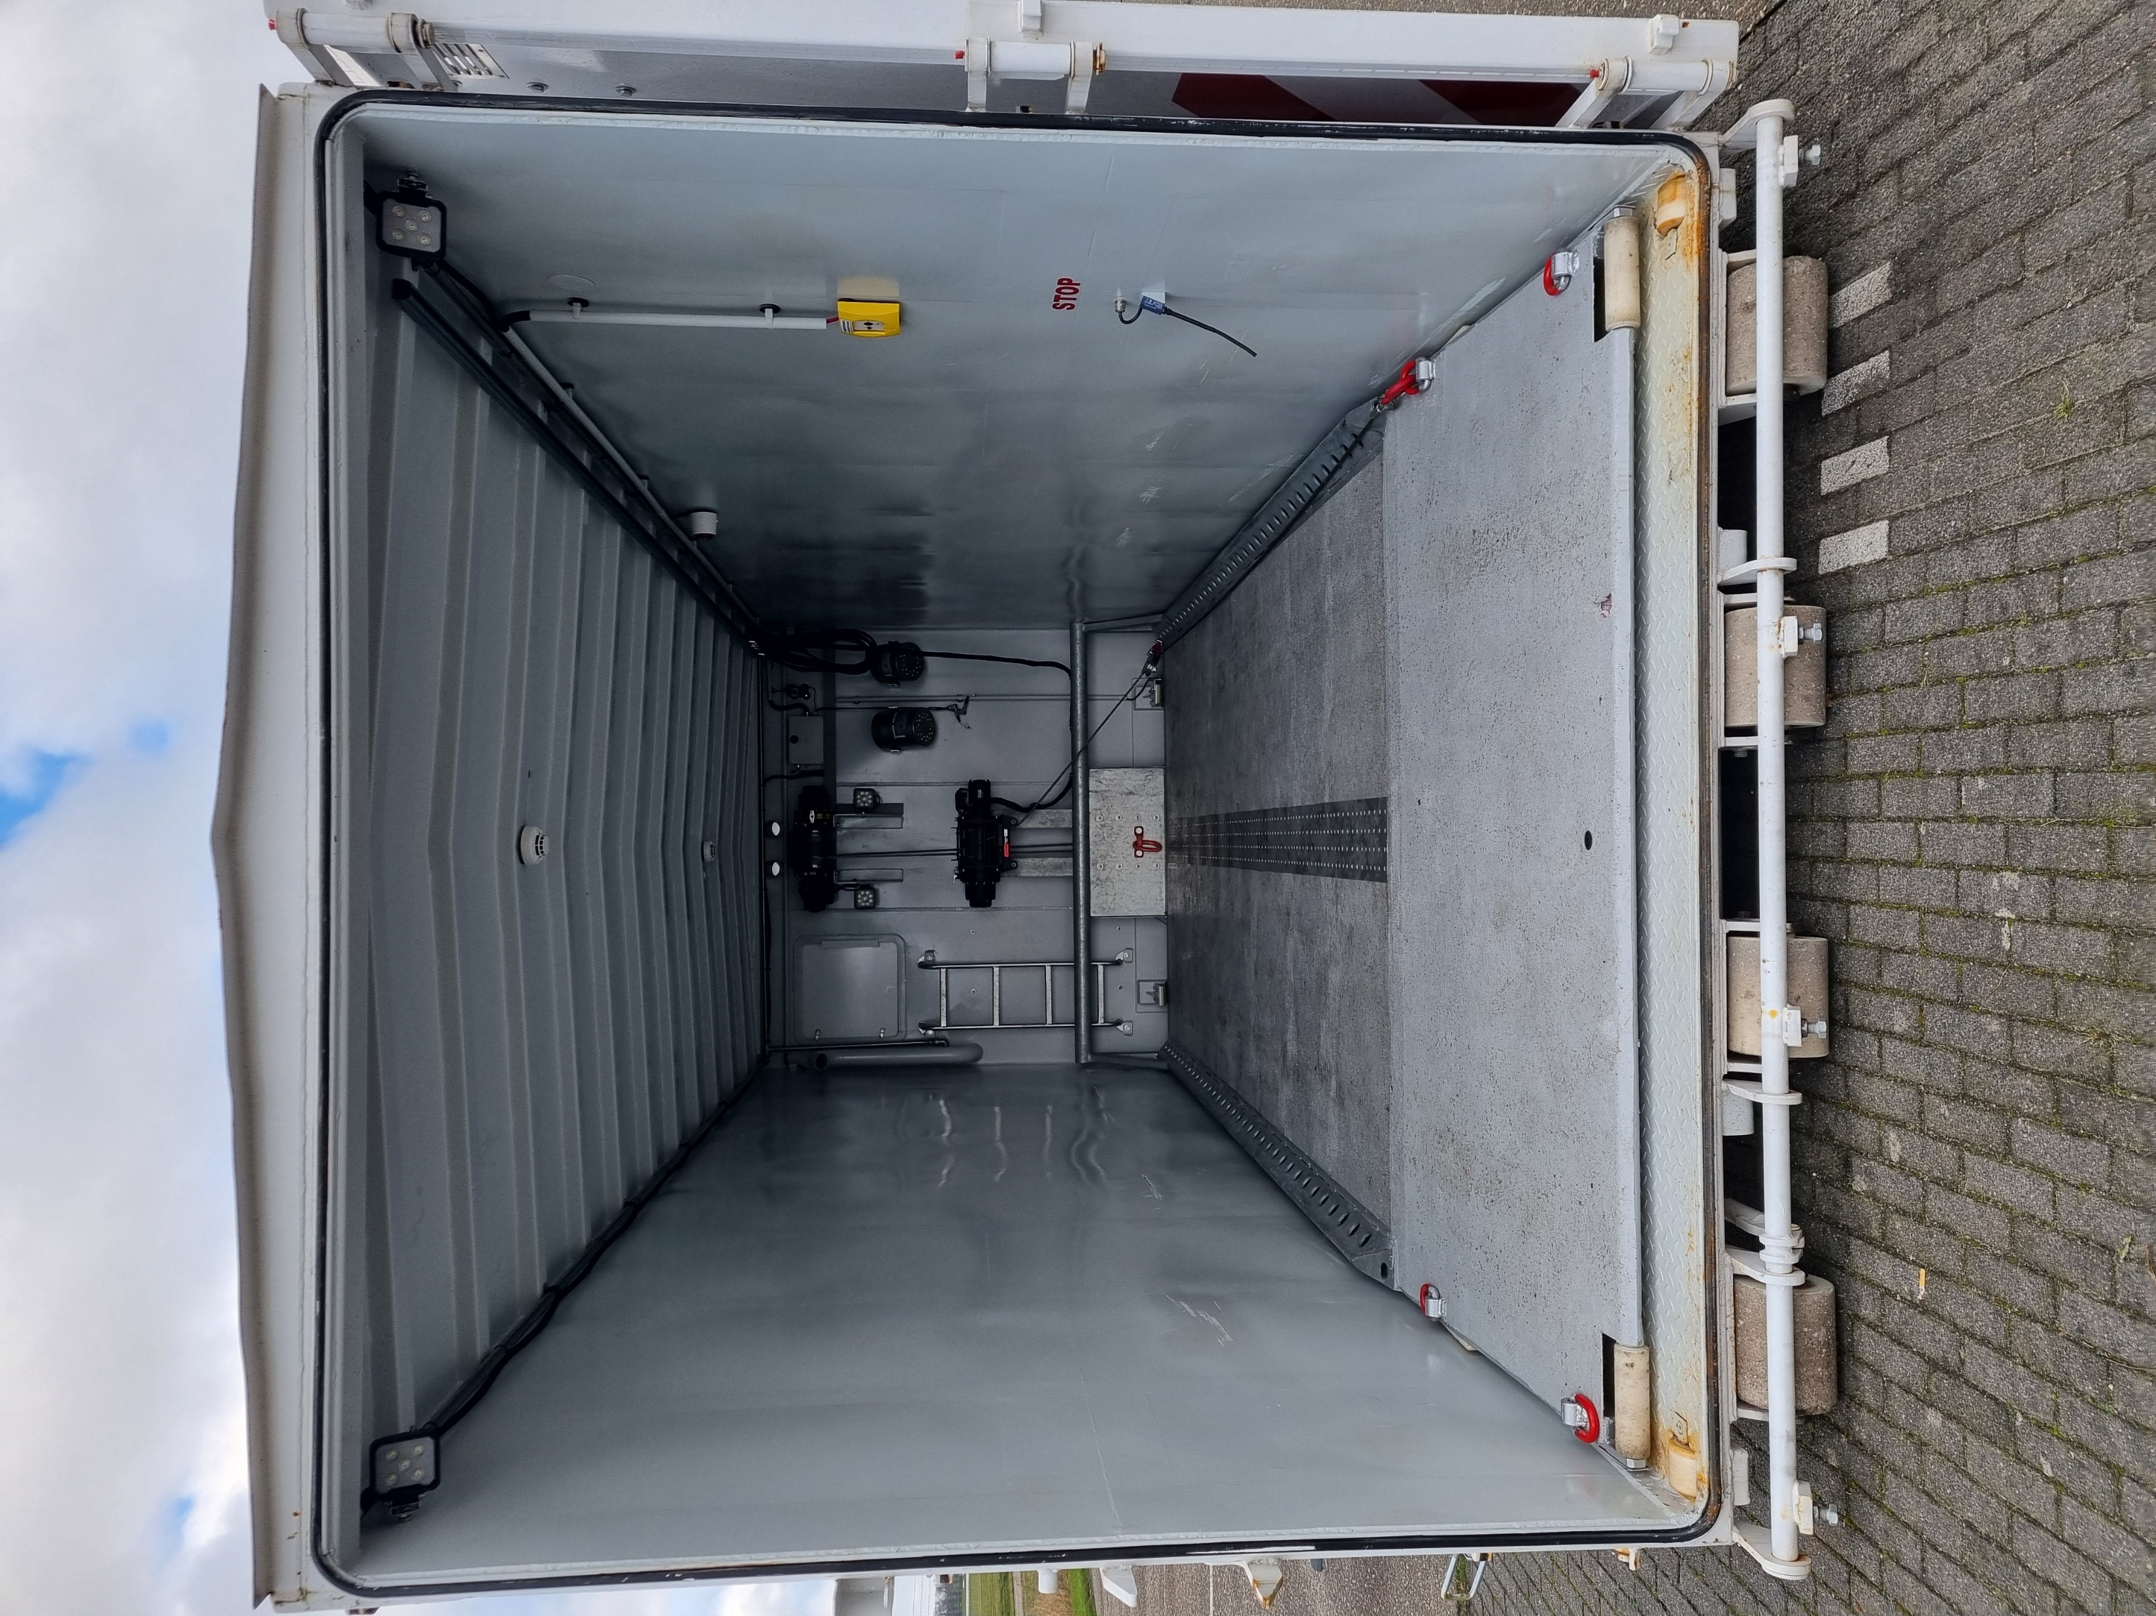
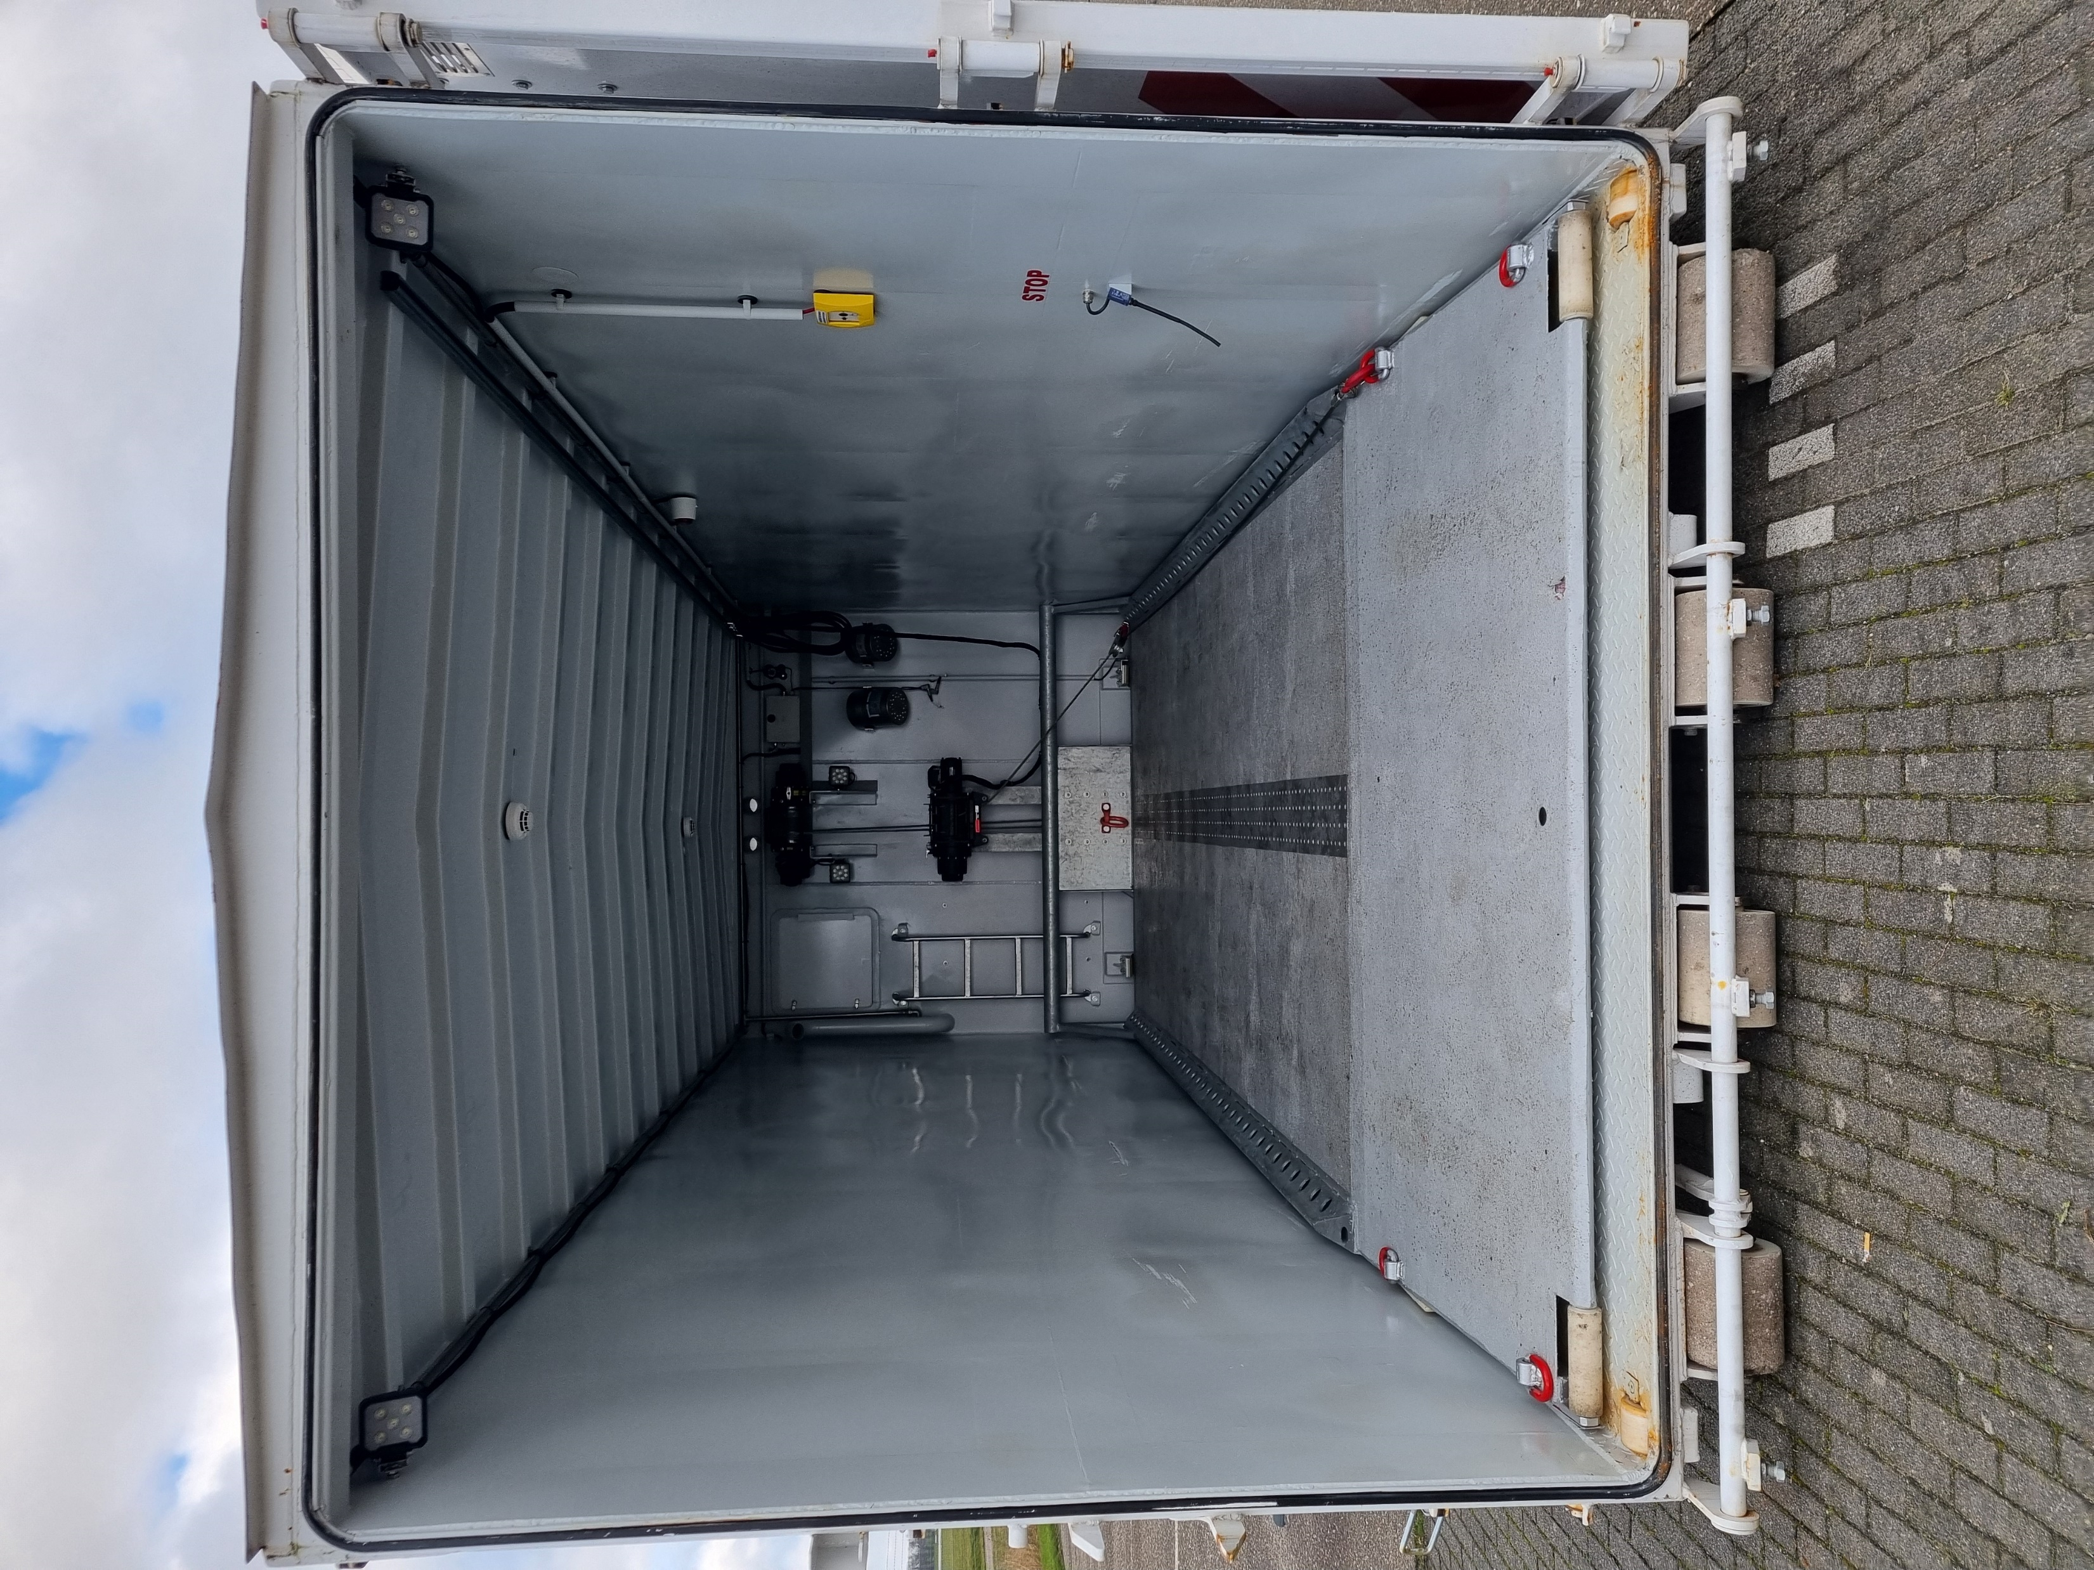
Scenario 2
Het voertuig is geblust, maar er is sprake van een instabiel accupakket waardoor het weer ontbranden van het accupakket een mogelijk ernstig risico voor de forensisch onderzoekers tijdens het bergen van de slachtoffers vormt.
FoCo/ CPDU komt zelf ter plaatse
FoCo/CPDU neemt deel aan het COPI overleg
FoCo/CPDU regelt dat AGS ter plaatse komt
FoCo/CPDU regelt dat ademlucht getrainde FO medewerkers ter plaatse komen
Maken gebruik van de hen beschikbare PBM’s
AGS of door hem aangewezen persoon, blijft metingen uitvoeren
Pas als AGS sein veilig heeft gegeven, worden slachtoffer(s) op de PD/PI geborgen (door ademlucht getrainde FO medewerkers) en overgebracht naar mortuarium
De slachtoffers worden in een vloeistofdichte bak of indien niet genoeg voorradig een dubbele laag transportzakken vervoerd ten behoeve van de lijkschouw:
Het voertuig wordt in container vervoerd naar afgesloten plaats van onderzoek (buiten)
Forensisch voertuigonderzoek pas na minimaal 24 uur

Slide 21
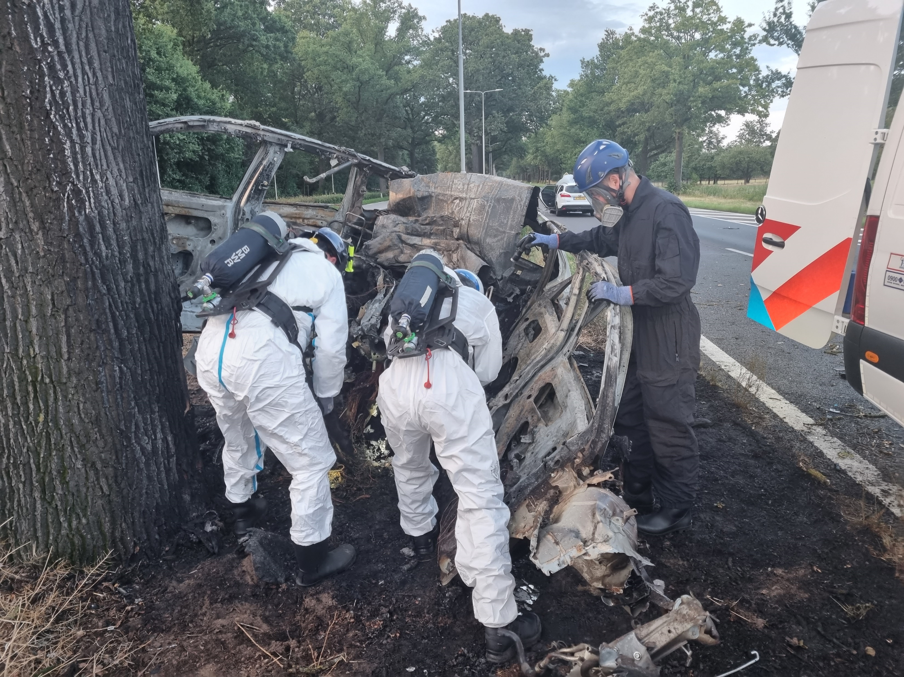
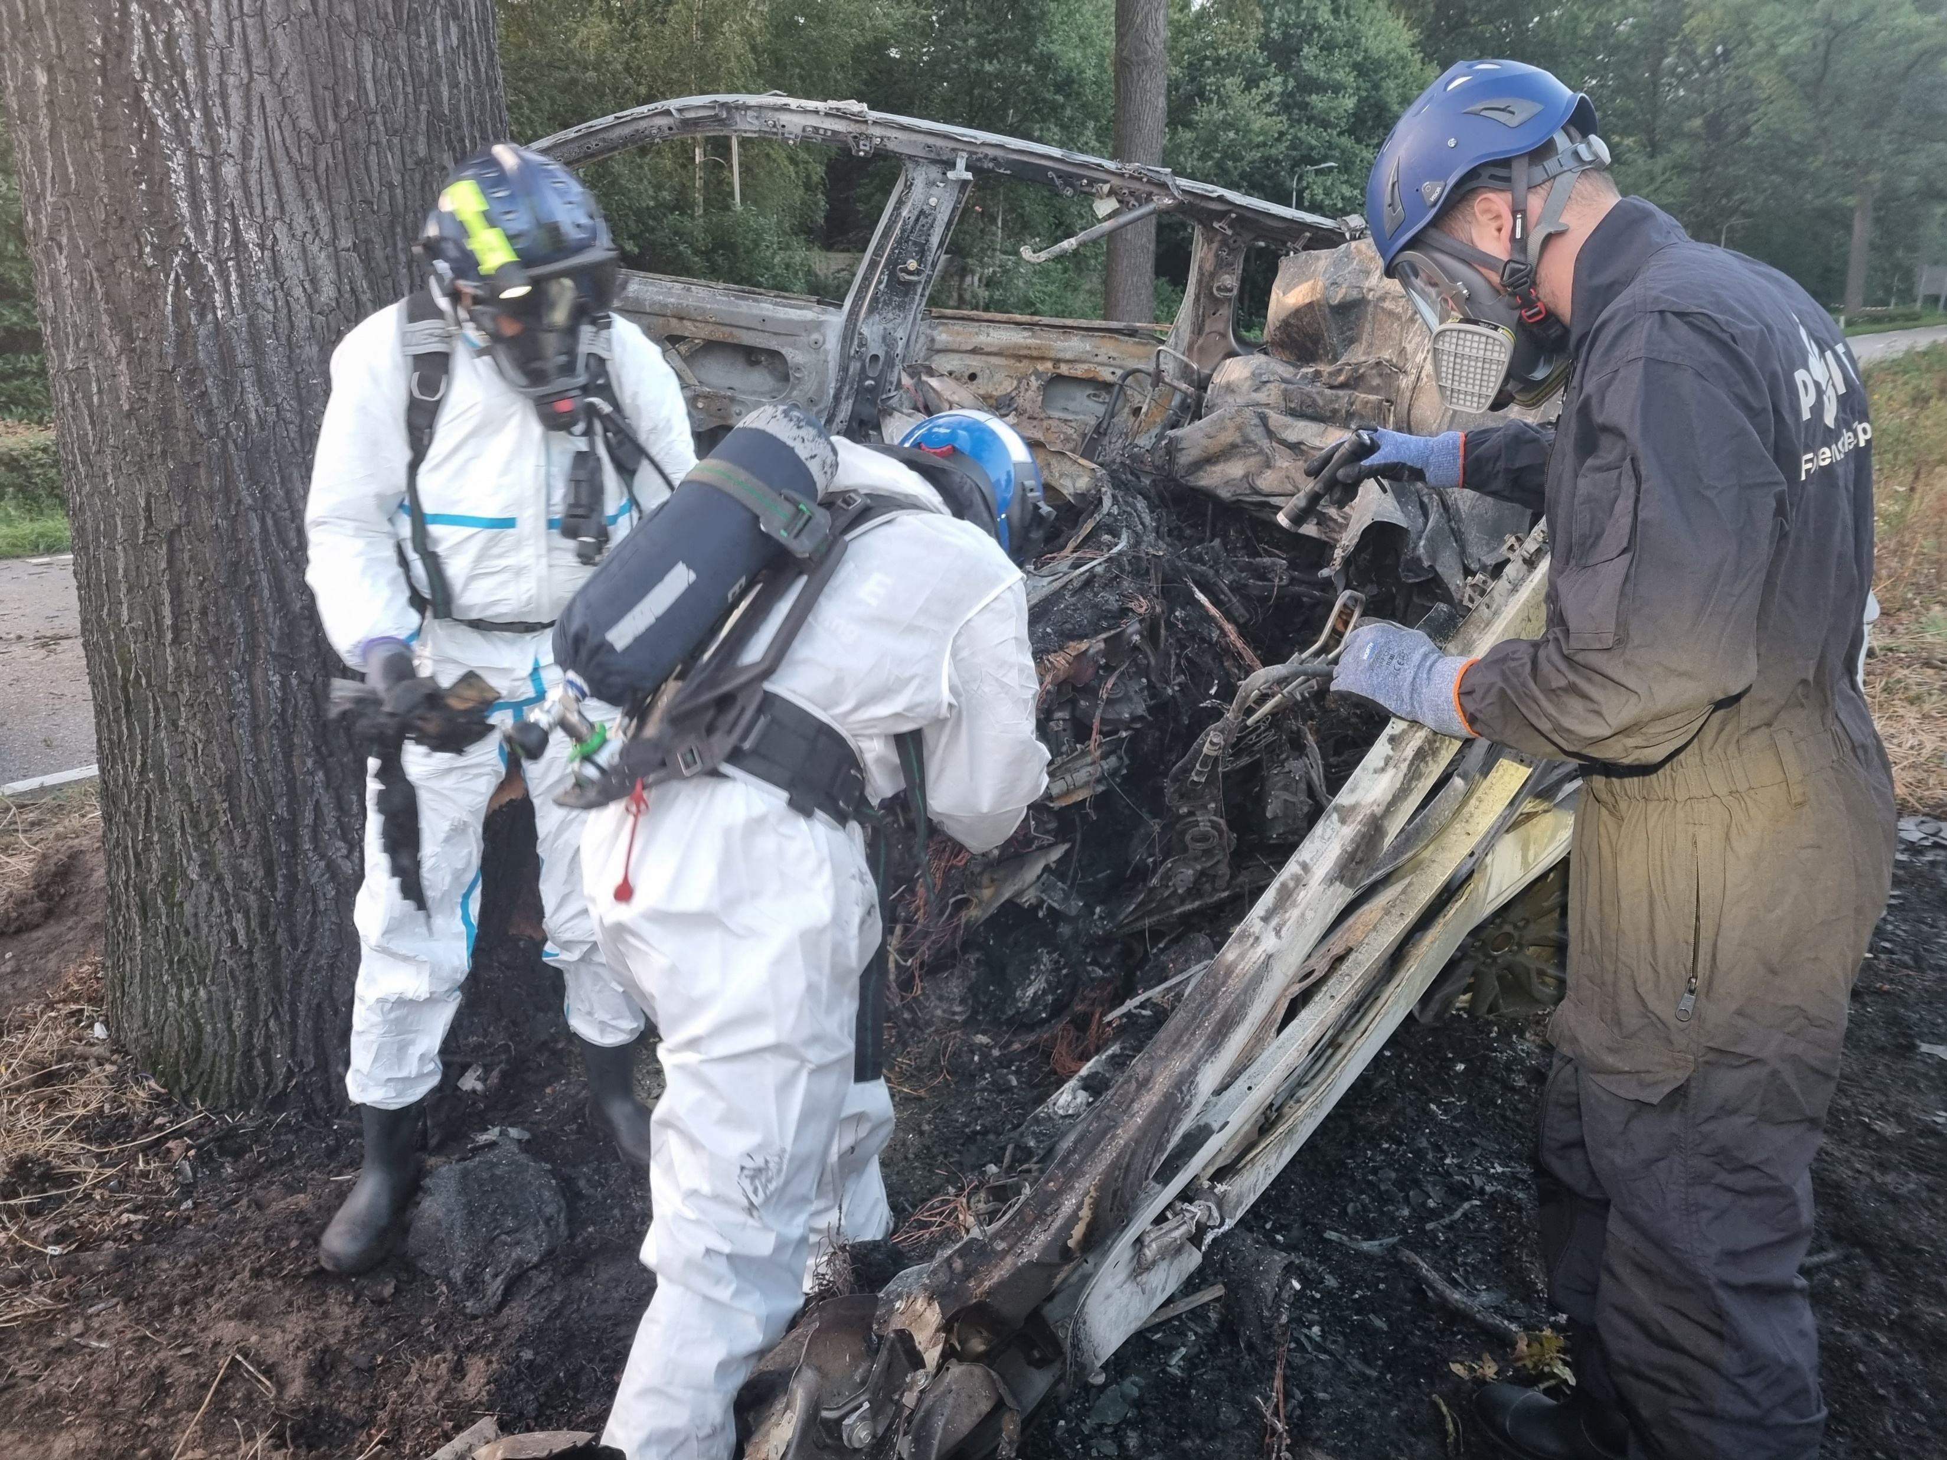
Scenario 3
Het voertuig is geblust en er is sprake van een stabiel accupakket waardoor er geen risico tijdens het bergen van de slachtoffers voor de forensisch onderzoekers aanwezig is.
FoCo/CPDU komt zelf ter plaatse
FoCo/CPDU neemt deel aan het COPI overleg
Brandweer monitort de temperatuur van het accupakket en verwijdert op advies van FO voertuigdelen ten behoeve van de berging van de slachtoffers;
Medewerkers FO bergen de slachtoffers en maken daarbij gebruik van de minimaal voorgeschreven PBM’s (volgelaatsmasker met ABEK filterbus, brandoverall met daarover witte overall, dubbele laag handschoenen, veiligheidshelm en veiligheidslaarzen);
De slachtoffers worden in een vloeistofdichte bak of indien niet genoeg voorradig een dubbele laag transportzakken vervoerd ten behoeve van de lijkschouw:
Het voertuig wordt in de watercontainer vervoerd naar een afgesloten plaats van onderzoek (bij voorkeur in de buitenlucht);
Forensisch voertuigonderzoek pas na minimaal 24 uur

Slide 22
Bijeenkomst NIPV
Risico’s bij vervolgonderzoeken
Gelet op het feit dat de sporendragers, voertuigen en stoffelijke overschotten na de brand en de neergedaalde roetdelen als besmet moeten worden gezien, heeft dit ook gevolgen voor de eventuele vervolgonderzoeken. Hierbij moet onder andere worden gedacht aan:
Vervoer stoffelijk overschot door begrafenisondernemer
Lijkschouw door forensisch arts bij een mortuarium
Forensisch voertuigonderzoek
Forensisch brandonderzoek

Slide 23
Bijeenkomst NIPV
Advies naar aanleiding van bijeenkomst
Creëer algemene awareness bij alle medewerkers van de forensische opsporing
Door dit op te nemen in de BPDO (regulier en verkeer)
Door dit op te nemen in een profcheck (jaarlijkse opfrissing)
Laat bij een forensisch onderzoek bij een verkeersongeval met een brandende (elektrisch) voertuig, altijd een AGS ter plaatse komen
Bij een forensisch onderzoek bij een verkeersongeval met een brandend (elektrisch) voertuig, met daarin nog één of meerdere overleden slachtoffer(s), komt de forensisch coördinator ter plaatse
Zorg voor de minimale persoonlijke beschermingsmaatregelen (zie PBM’s)
Werk de drie genoemde scenario’s uit op landelijk niveau (zie bijgevoegd voorbeeld zoals afgesproken voor de eenheid ZWB)
Werk op landelijk niveau de risico’s bij vervolgonderzoek uit (bijvoorbeeld door het creëren van een werkgroep uit de kwaliteitsnetwerken FO Verkeer – Brand & Explosieven en PD onderzoek)

Slide 24
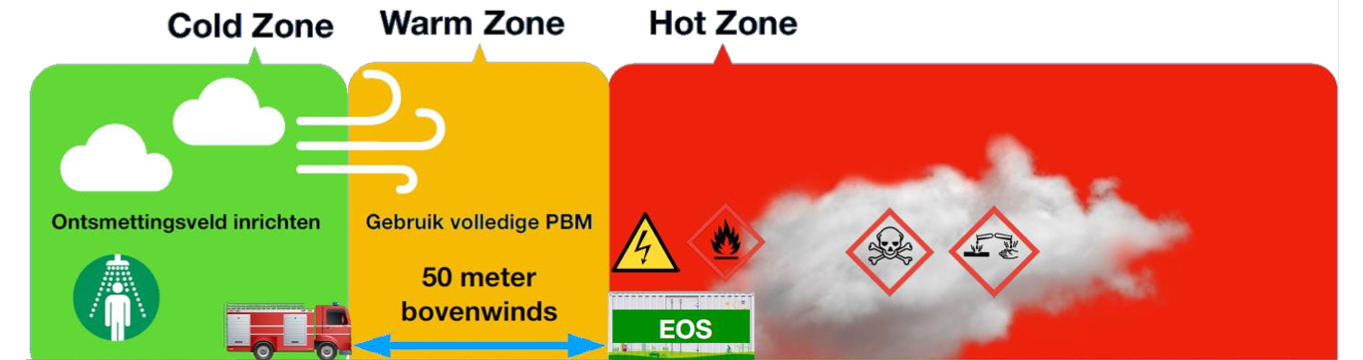
Protocol Brandweer
Aandachtskaart 'Lithium-ion energiedragers’
handelingskader bij incidenten met lithium-ion batterijen
branden met lithium-ion batterijen is grijs-witte rook met een chemische geur
Bij twijfel over giftige rook/gassen AGS inschakelen
Kleine brand 0-3 kWh, middelgroot 3-20 kWh, groot >20kWh
Veiligheidszones
Veilige afstand is 50 meter bovenwinds!

Slide 25
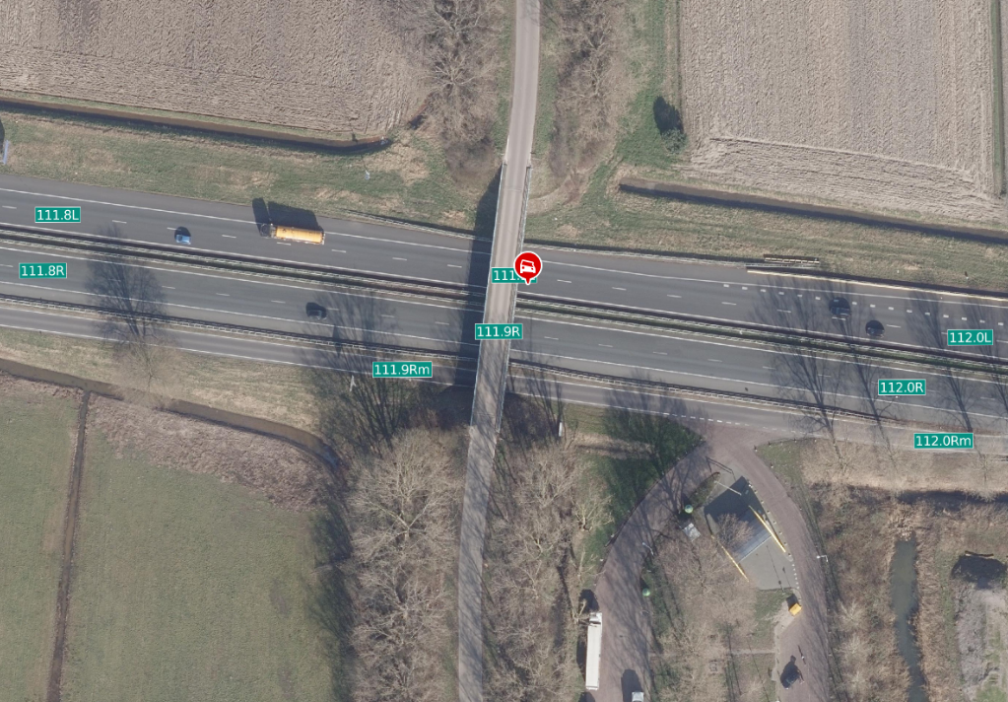
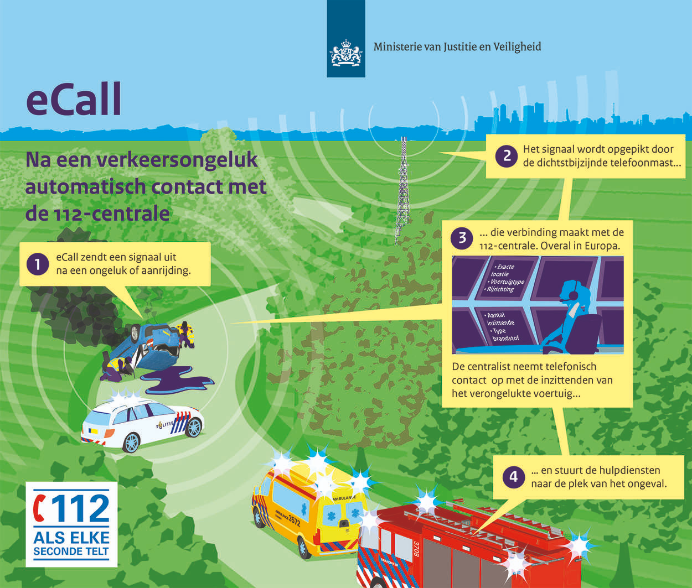
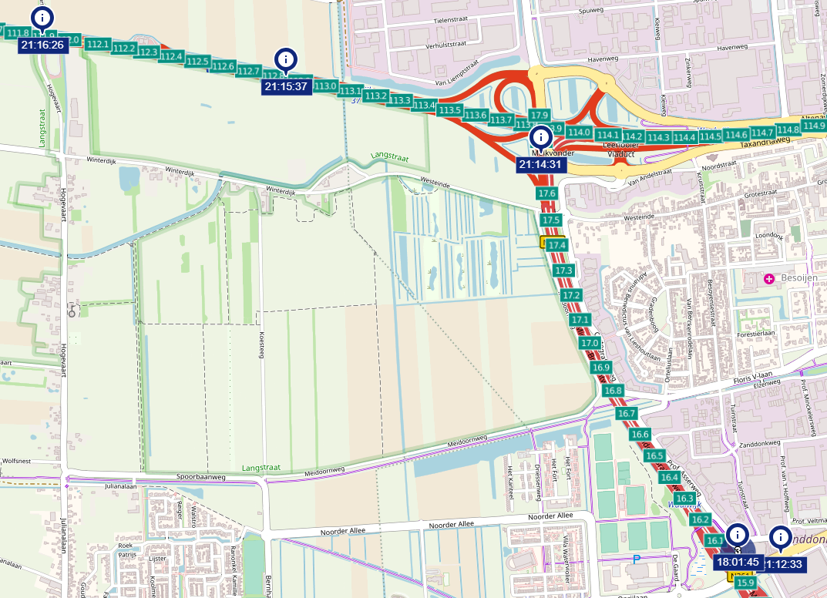
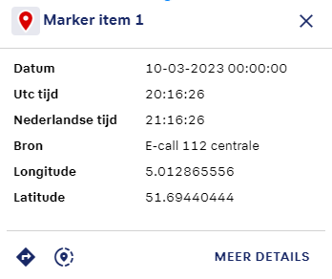
Voertuigonderzoek Hyundai
Notes:
Na de e-call komt de data uit de cloud!

Slide 26


Voertuigonderzoek Hyundai (oorzaak brand)
Notes:
Tijdens het forensisch voertuigonderzoek werd vastgesteld dat de batterijbehuizing van het accupakket ter hoogte van de achteras, ten gevolge van de botsing met de Seat, ernstig gedeformeerd was. Tevens was zichtbaar dat meerdere cellen van het accupakket, door botsend geweld van buitenaf beschadigd waren.
Het is zeer waarschijnlijk dat ten gevolge van de botsing aan de achterzijde van de Hyundai, met de voorzijde van de Seat, de behuizingen het accupakket ter hoogte van de achteras van de Hyundai, zodanig beschadigd was dat er een thermal runaway was ontstaan in het accupakket, waardoor het voertuig volledig was uitgebrand.

Slide 27



Voertuigonderzoek Seat
Notes:
Tijdens het voertuigonderzoek aan de Seat Leon werd onder de passagierszitplaats een mobiele telefoon en onder de bestuurderszitplaats een leeg bier blikje aangetroffen.
Op deze mobiele telefoon stond in het geheugen een filmpje van snapchat

Slide 28

Toedracht ongeval a.d.h.v. voertuig

Slide 29

Toedracht ongeval a.d.h.v. voertuig

Slide 30

Toedracht ongeval a.d.h.v. voertuig

Slide 31

Toedracht ongeval a.d.h.v. voertuig

Slide 32
Oorzaak verkeersongeval
1ste botsing SEAT / Hyundai
2de botsing
SEAT / Hyundai

Slide 33

De rechtbank
Bewezenverklaring
verklaart het tenlastegelegde bewezen
spreekt verdachte vrij van wat meer of anders is ten laste gelegd
Strafbaarheid
verklaart dat het bewezenverklaarde de volgende strafbare feiten oplevert:
eendaadse samenloop van
feit 1 primair : doodslag, meermalen gepleegd
feit 2 : overtreding van artikel 8, tweede lid van de WVW1994
verklaart verdachte strafbaar;
Strafoplegging
veroordeelt verdachte tot een gevangenisstraf van 10 jaren
bepaalt dat de tijd die verdachte voor de tenuitvoerlegging van deze uitspraak in voorarrest heeft doorgebracht in mindering wordt gebracht bij de tenuitvoerlegging van de opgelegde gevangenisstraf
veroordeelt verdachte tot een ontzegging van de bevoegdheid om motorrijtuigen te besturen van 10 jaren
bepaalt dat de tijd dat verdachte zijn rijbewijs al heeft ingeleverd in mindering wordt gebracht op de rijontzegging;
Maatregel
gelast de terbeschikkingstelling van verdachte, met verpleging van overheidswege

Slide 34
Slot
Vragen?
Risico’s lithium-ion branden
PBM’s en veiligheidszone
Scenario’s
Vervuiling omgeving
Nog één laatste dingetje…
zaakmap

Slide 35


Slide 36
zaakmap

